Slide 1
실습: 지역변수실습

Slide 2
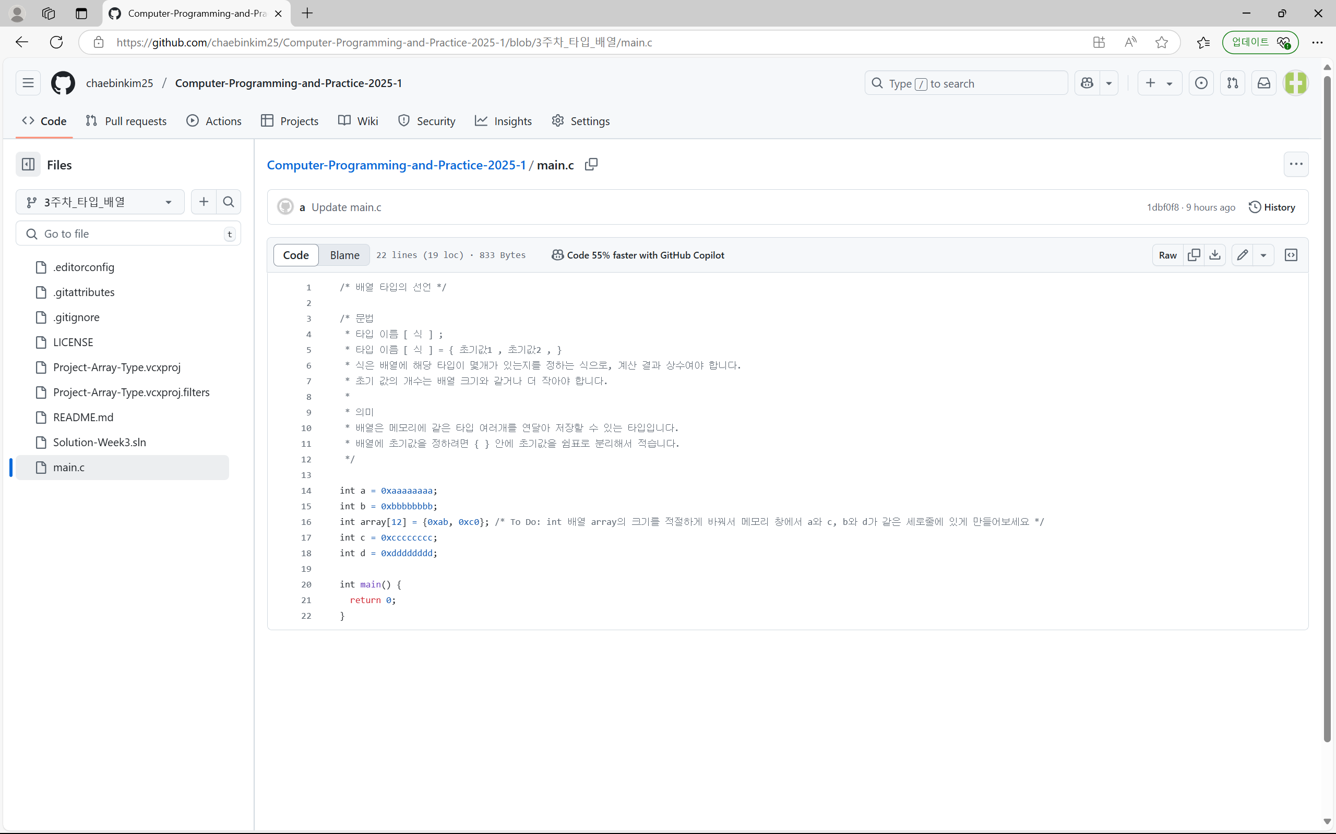
Github desktop 화면 띄우기

Slide 3
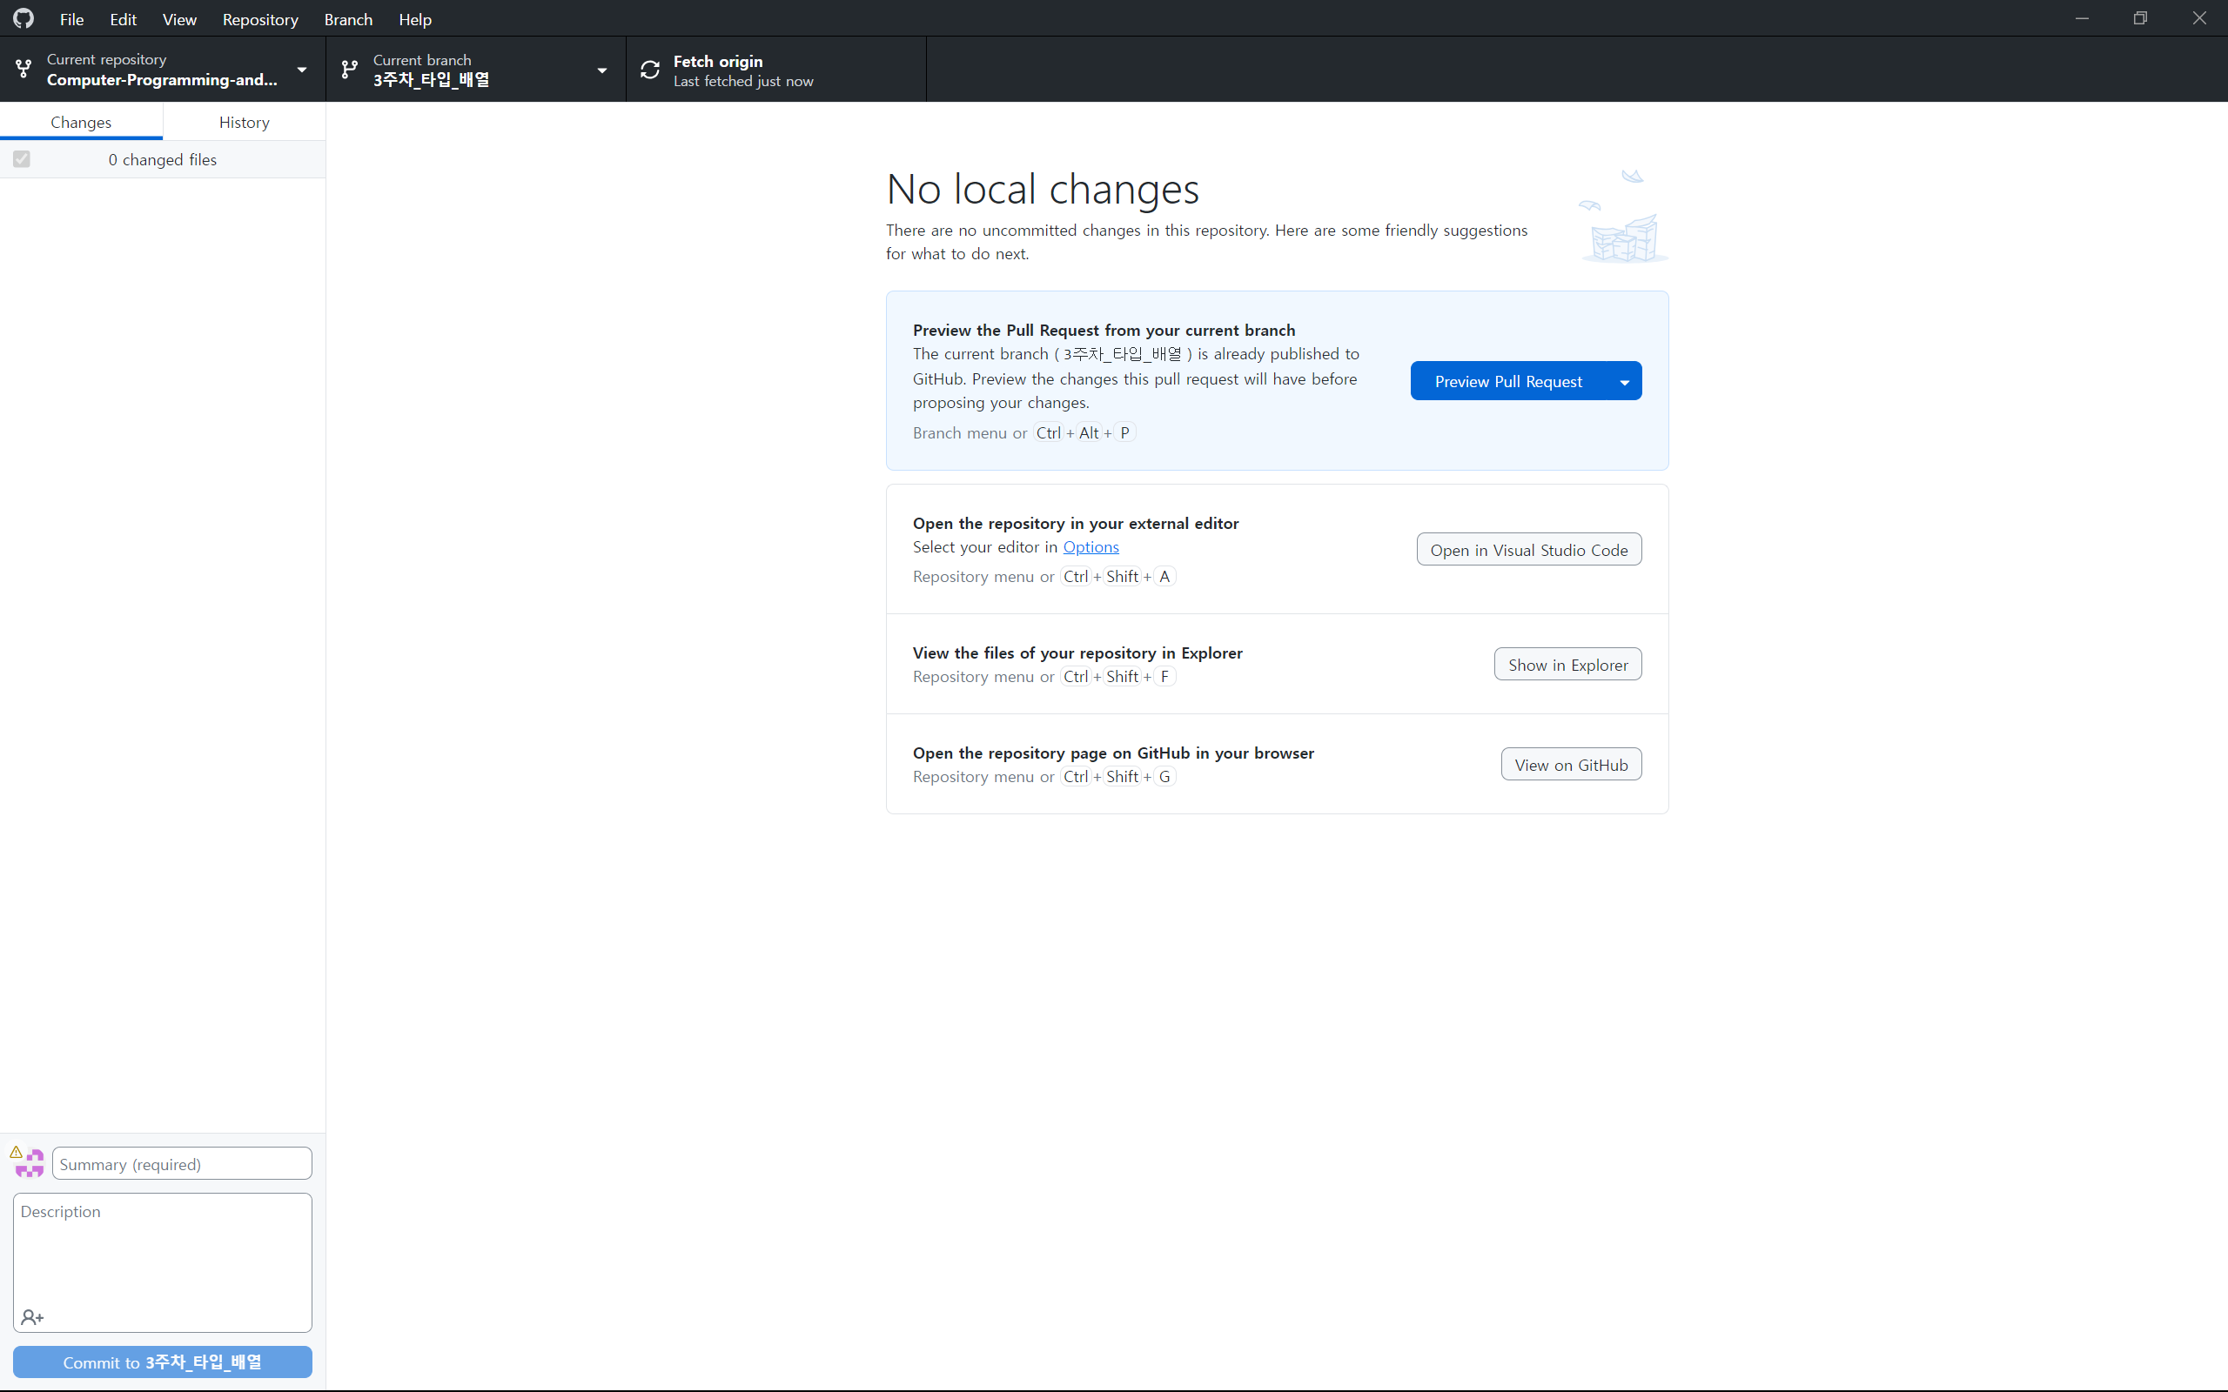
Current branch 클릭

Slide 4
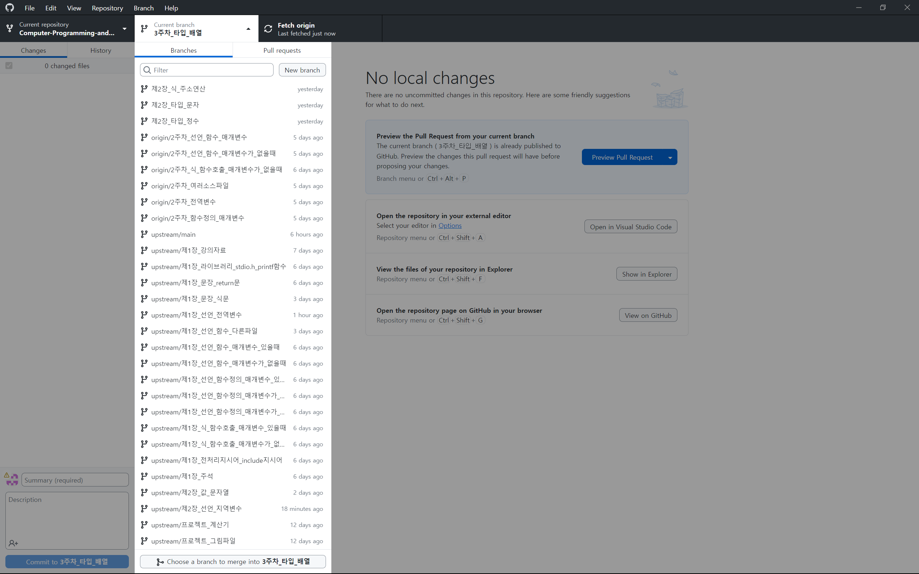
upstream/제2장_선언_지역변수 클릭

Slide 5

History 클릭

Slide 6
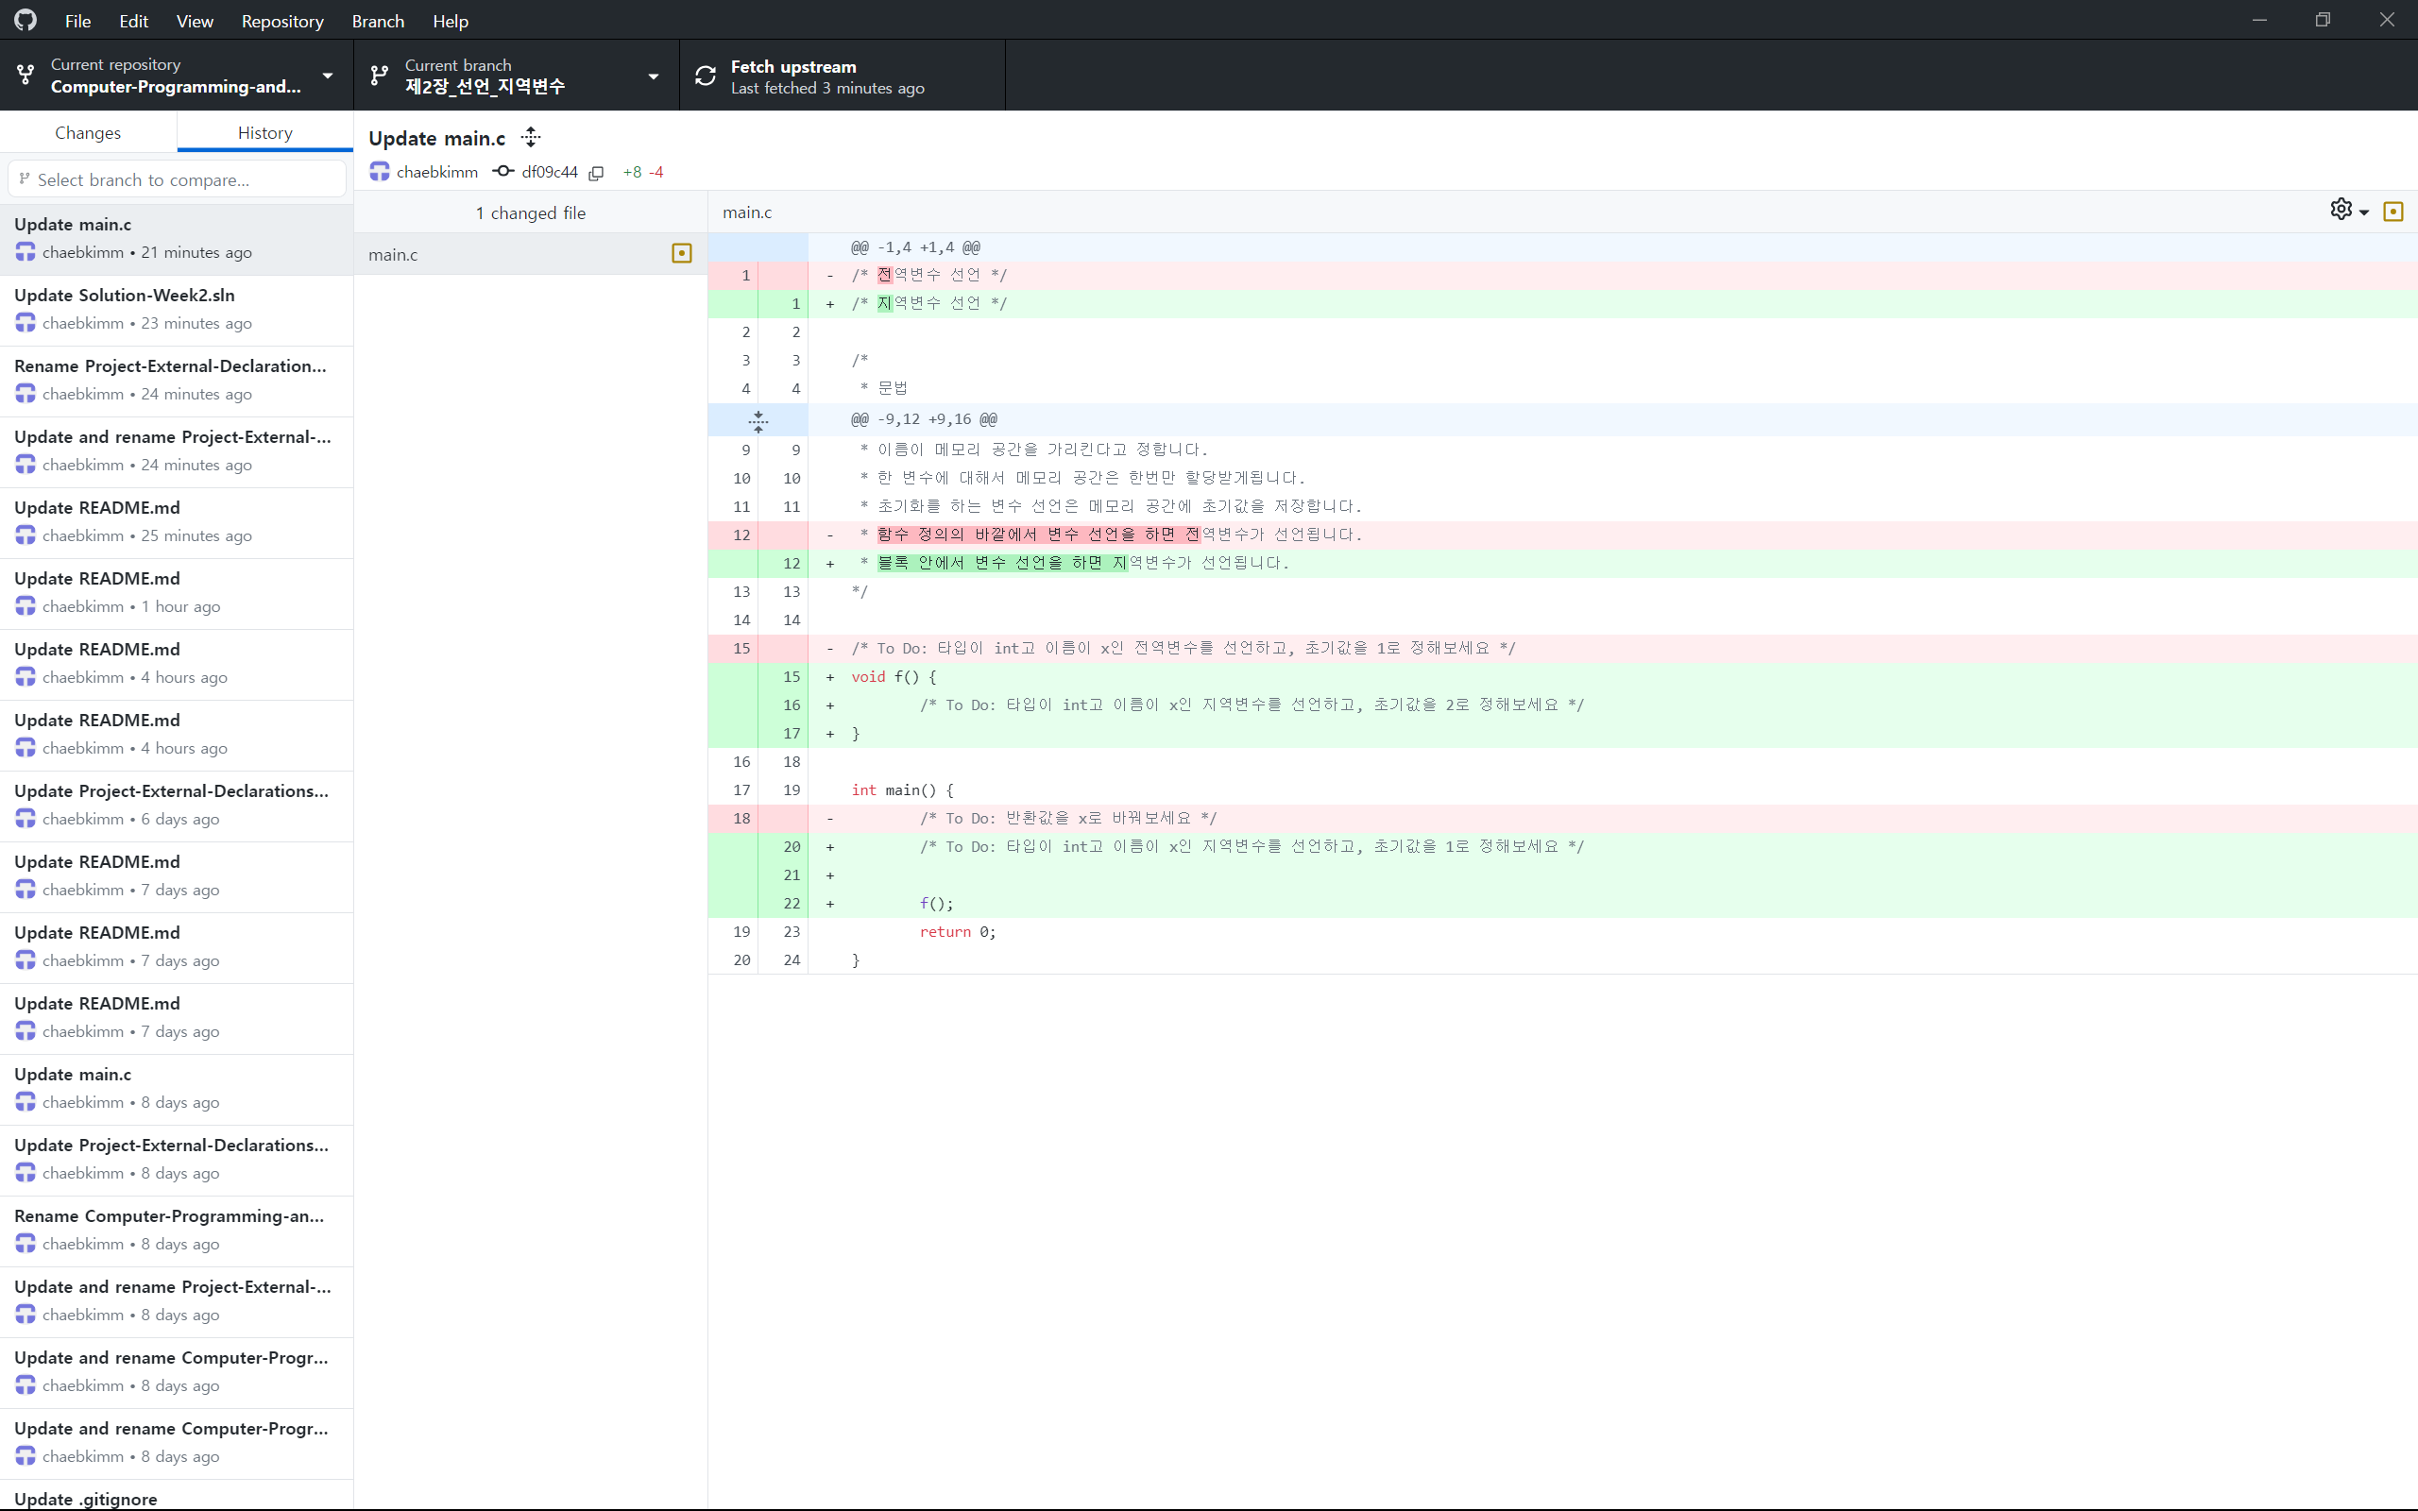
할일:
지역변수선언하기
Visual Studio 화면 띄우기

Slide 7
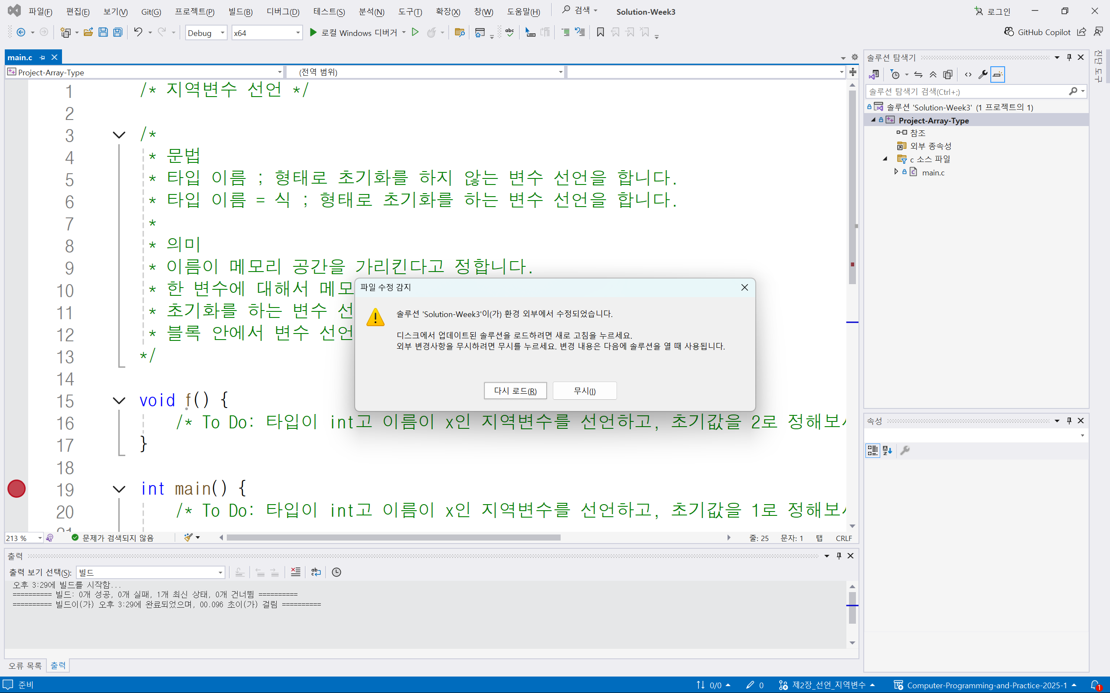
다시 로드 클릭

Slide 8
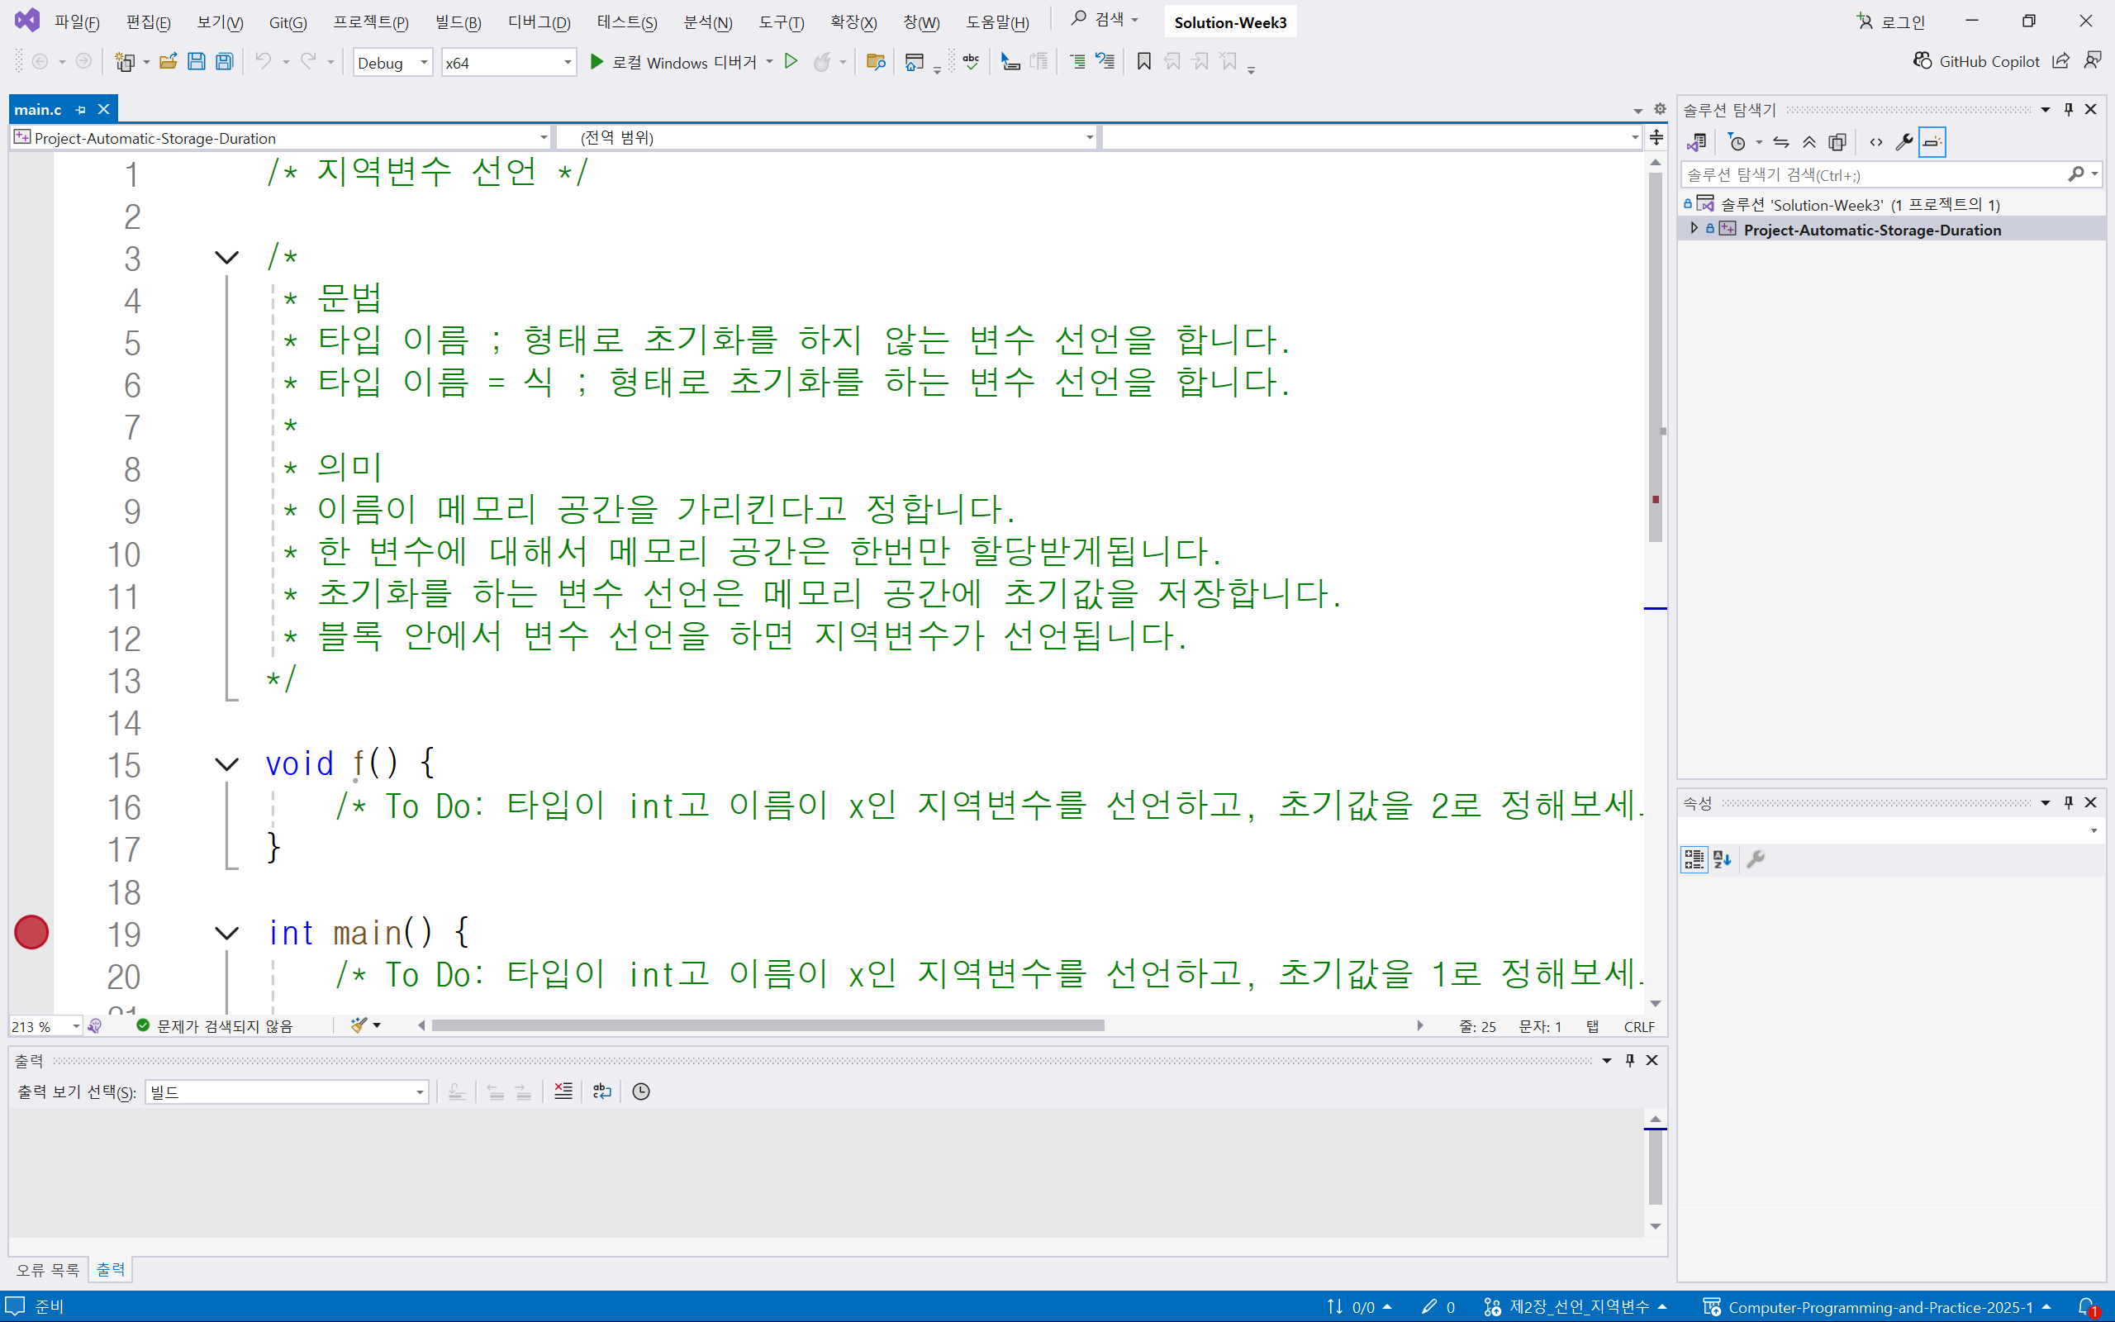
void f() {
int x = 2;
}
로 바꾸기

Slide 9
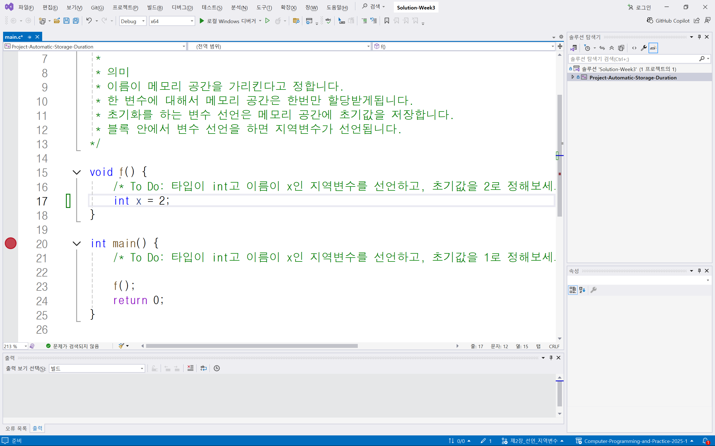
int x = 1;
추가하기

Slide 10
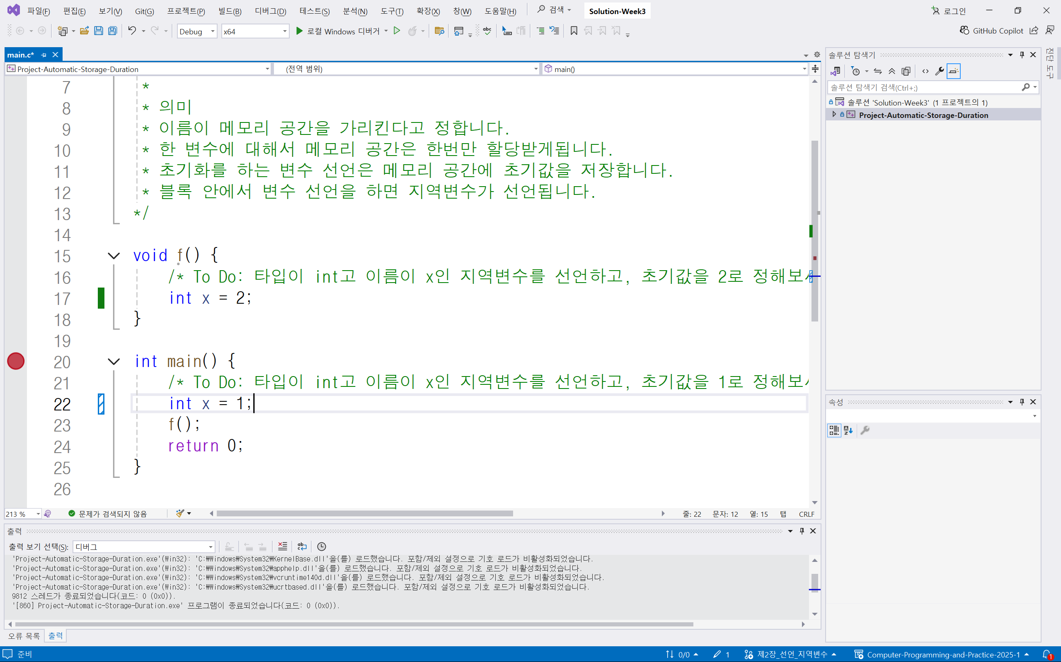
클릭해서 중단점 해제하기

Slide 11
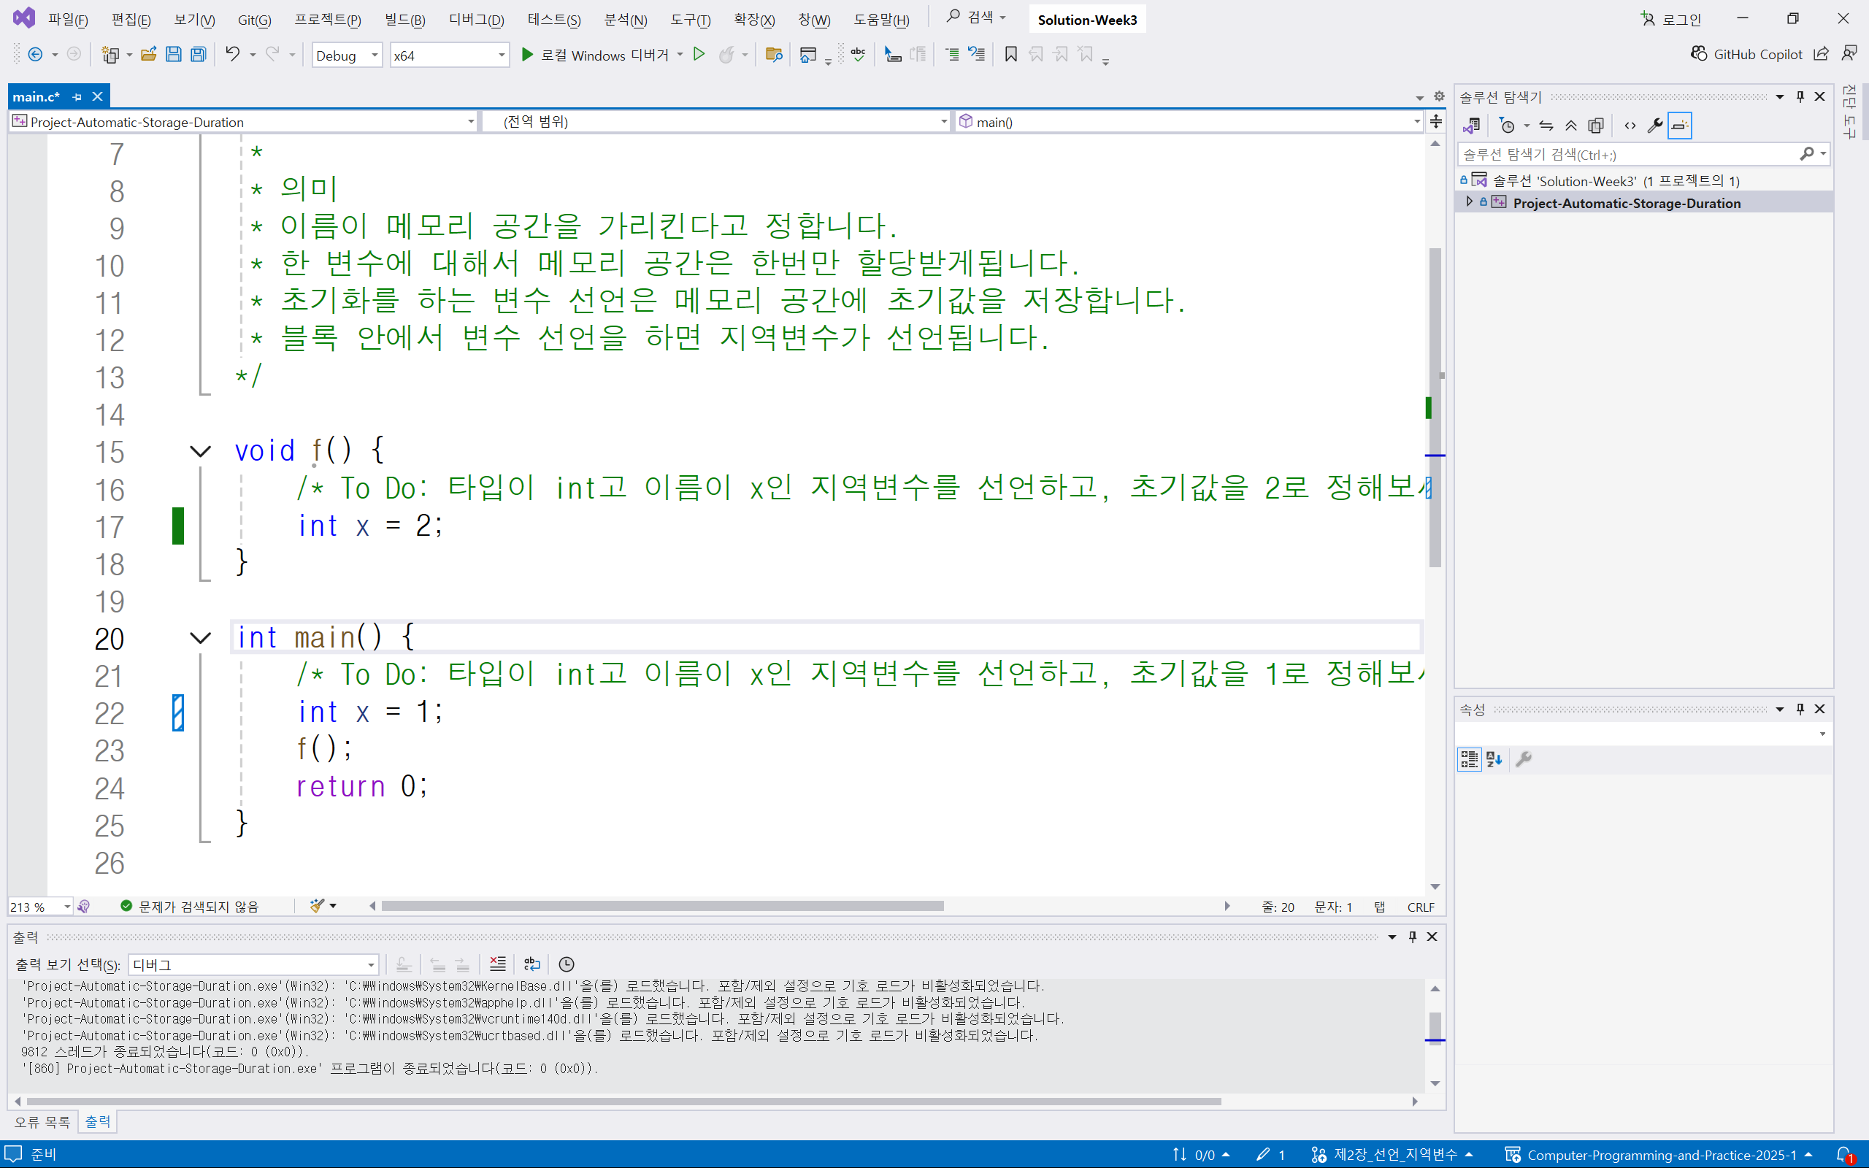
int x = 1;
의 왼쪽 회색 부분 클릭해서 중단점 생성

Slide 12
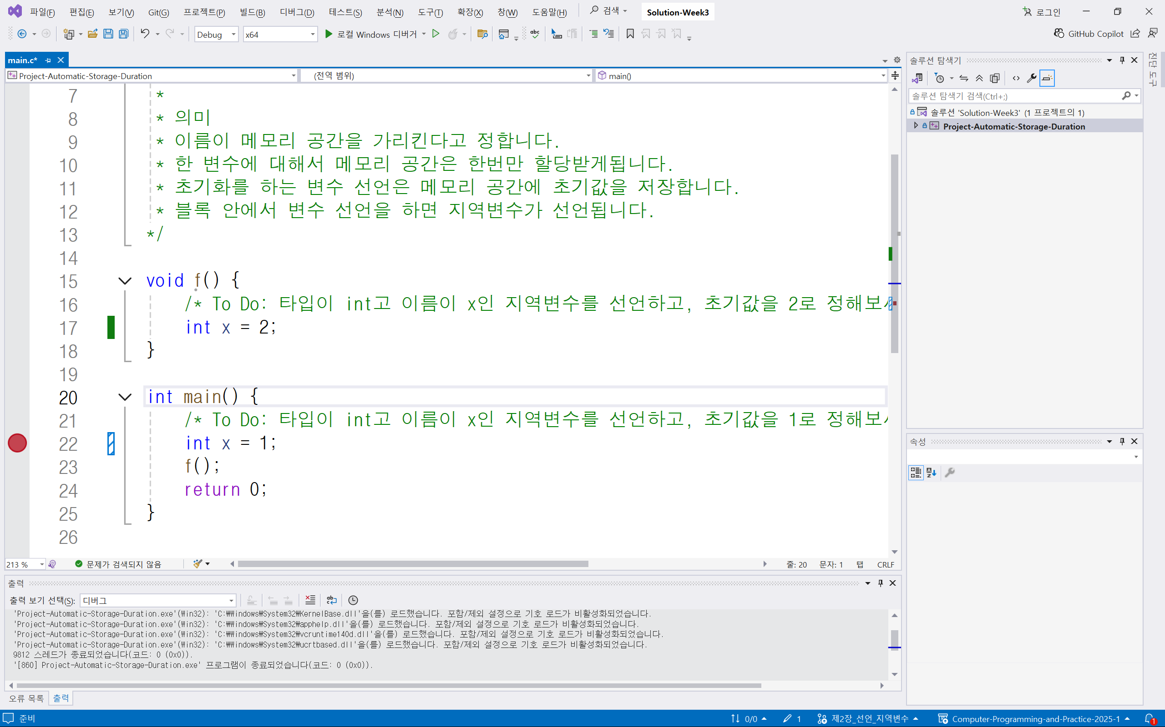
로컬 Windows 디버거 버튼 클릭

Slide 13
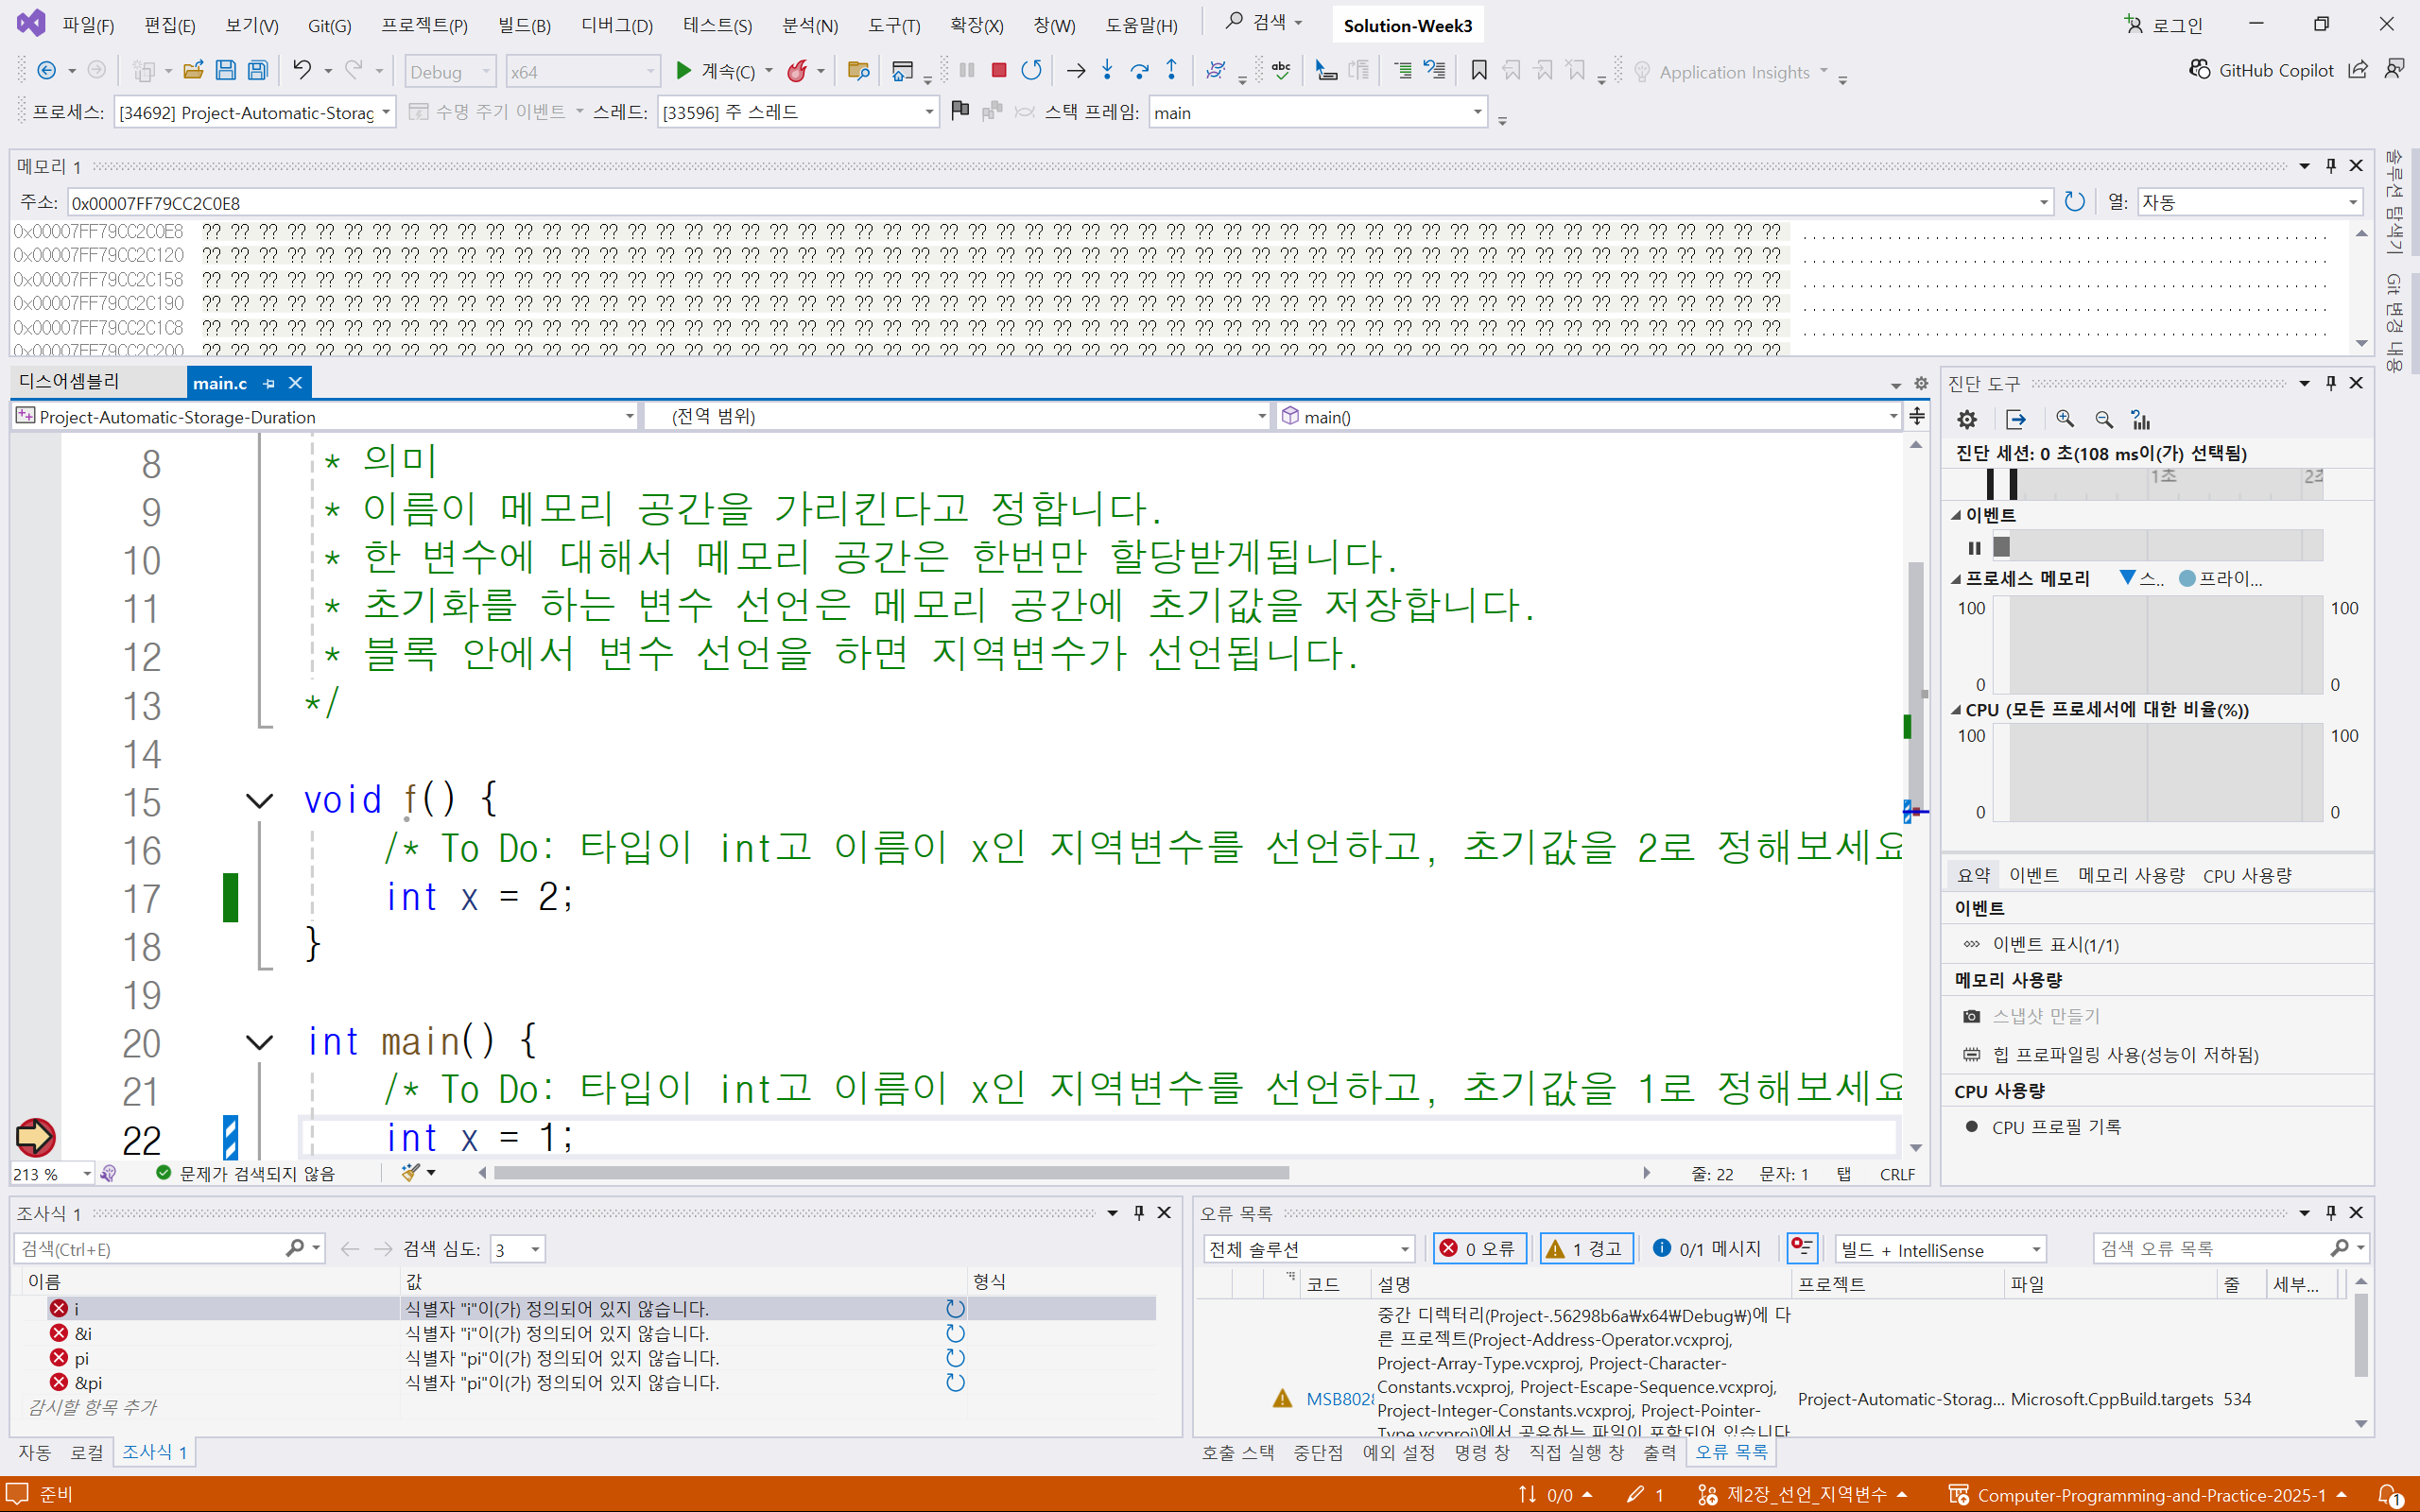
i 더블클릭

Slide 14
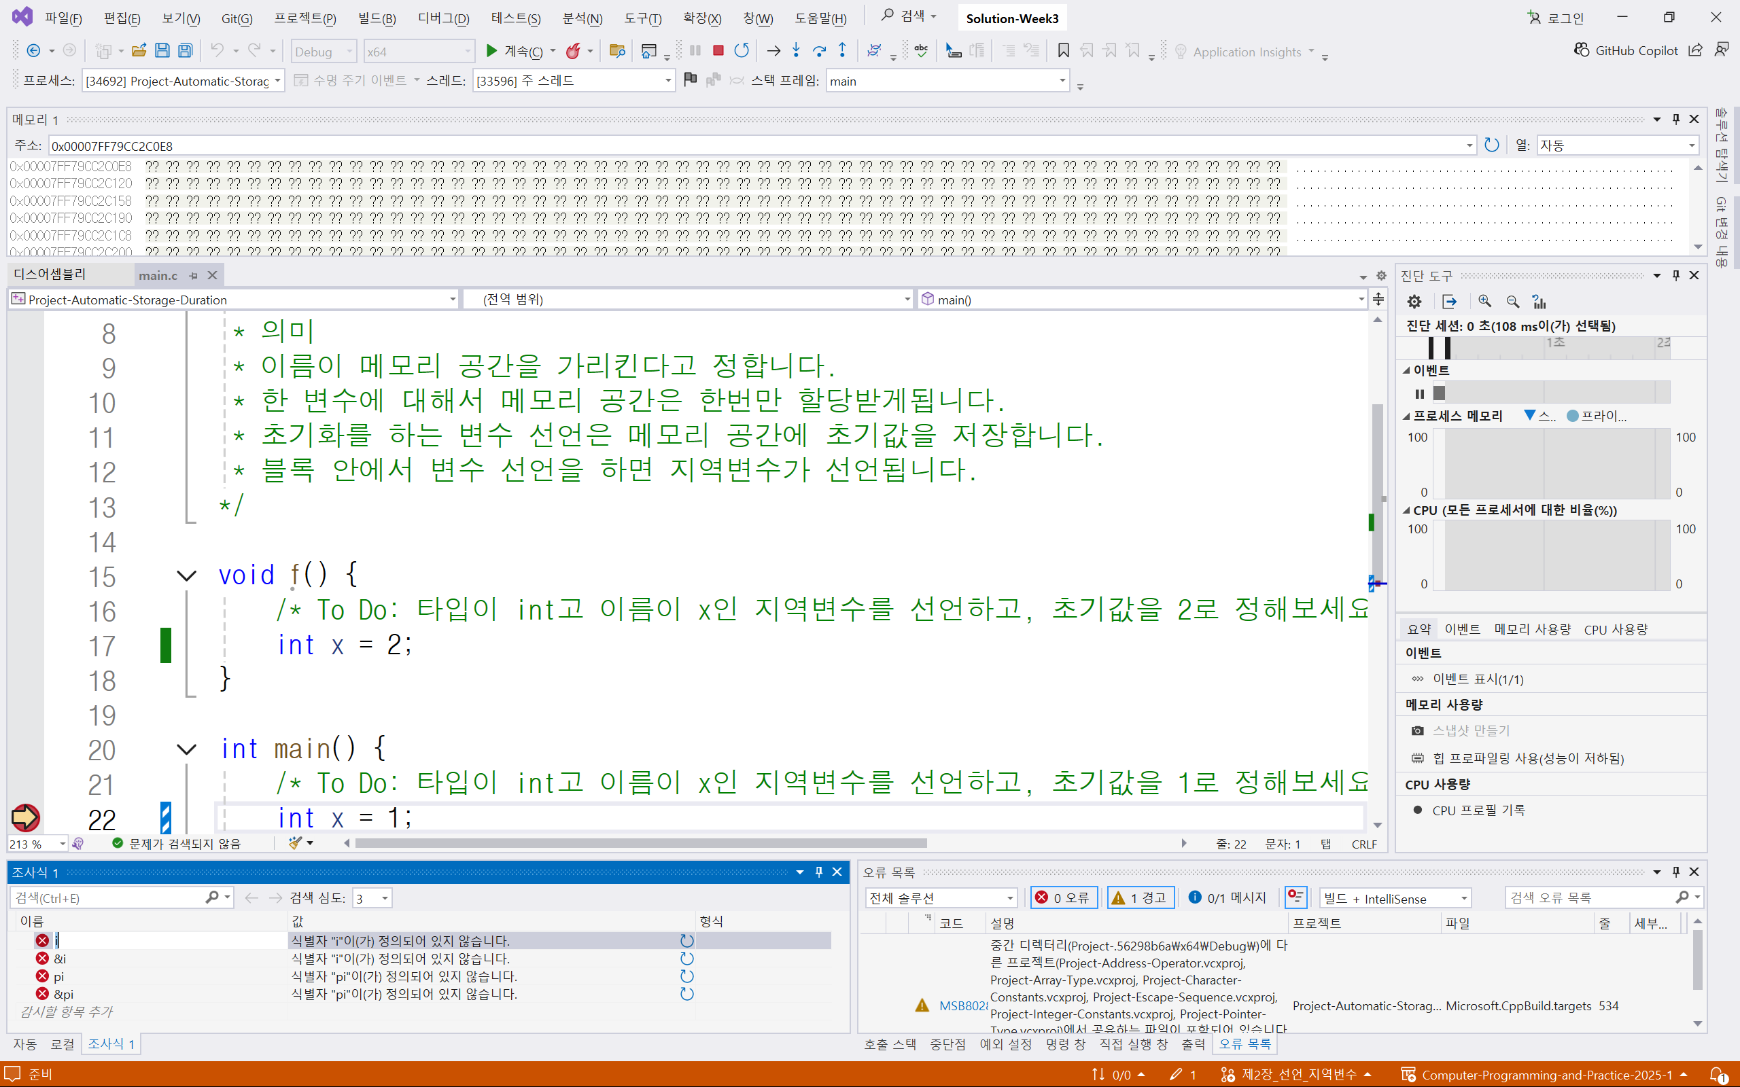
x 입력

Slide 15

엔터키 입력

Slide 16
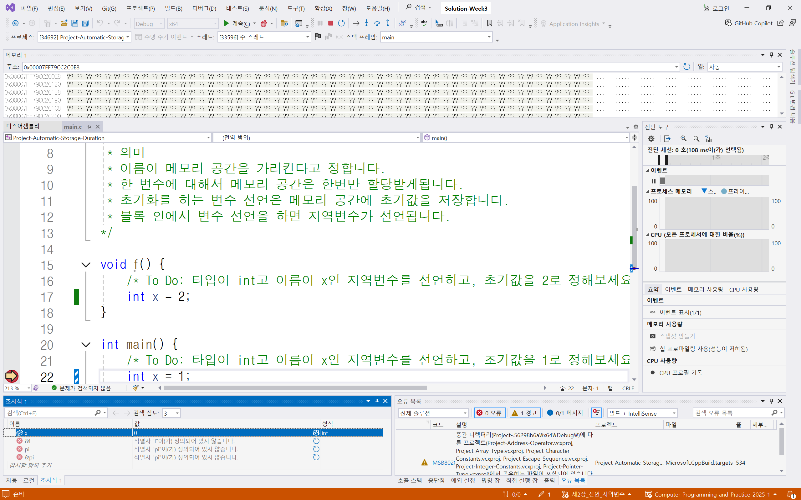
&i 더블클릭

Slide 17
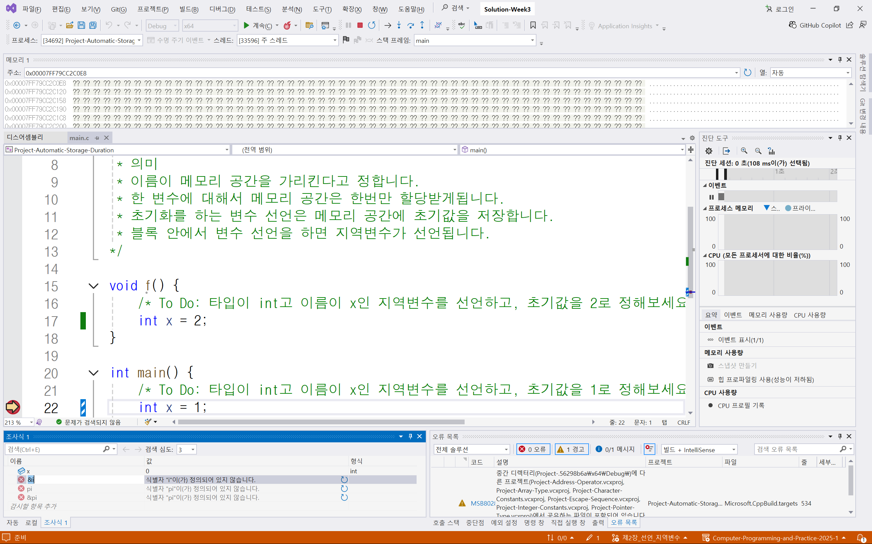
&x 입력

Slide 18

엔터키 입력

Slide 19
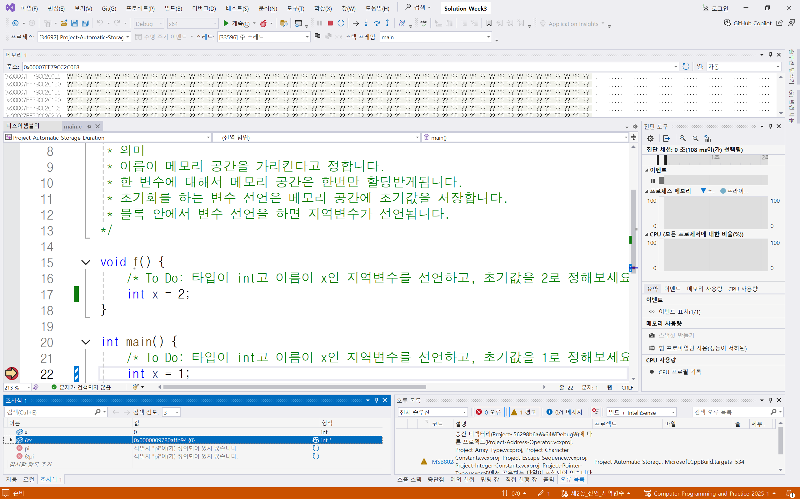
메모리 주소 클릭

Slide 20
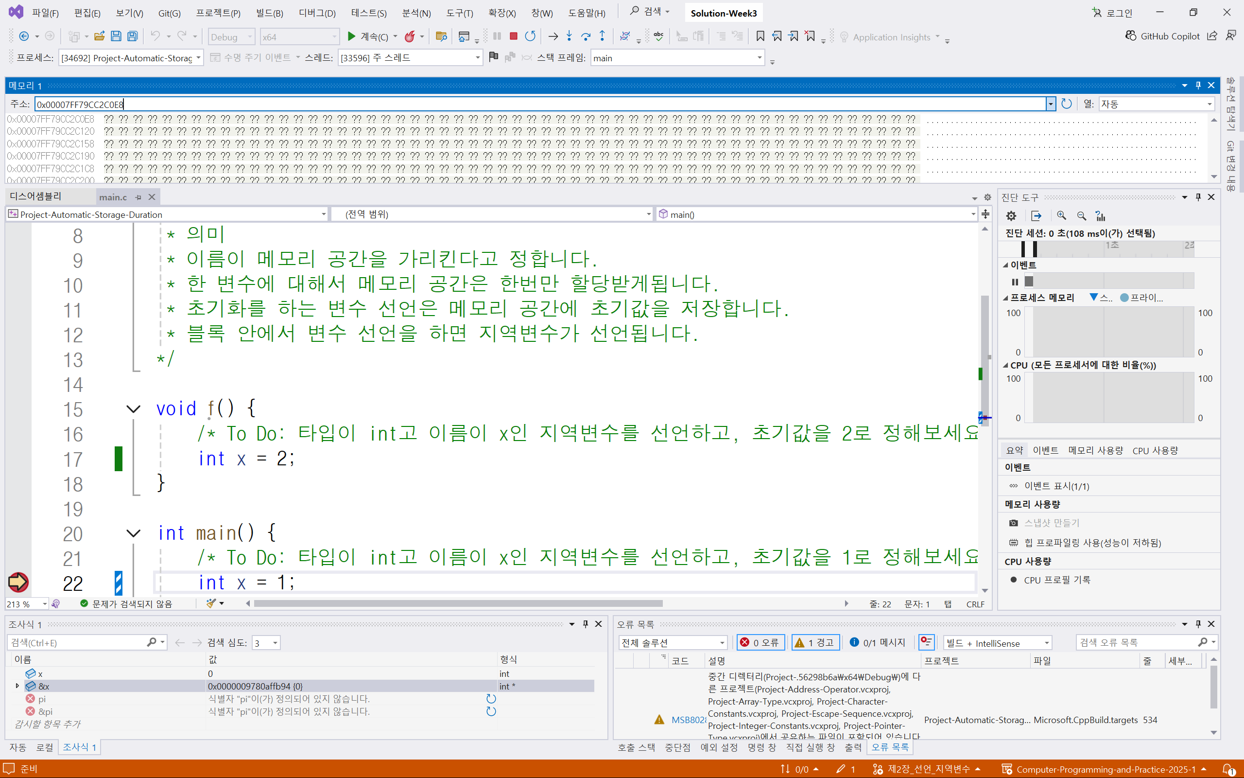
지우기

Slide 21
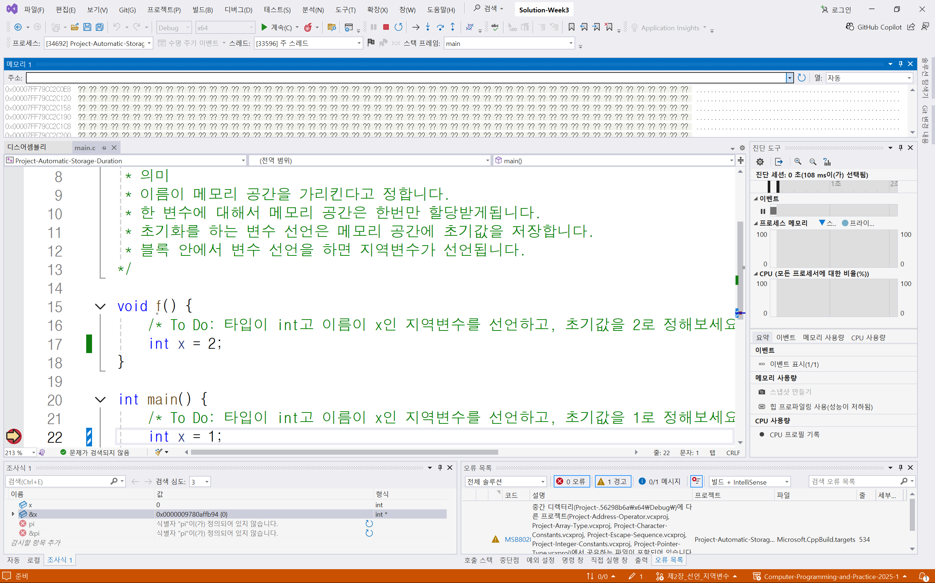
&x 입력

Slide 22

엔터키 입력

Slide 23
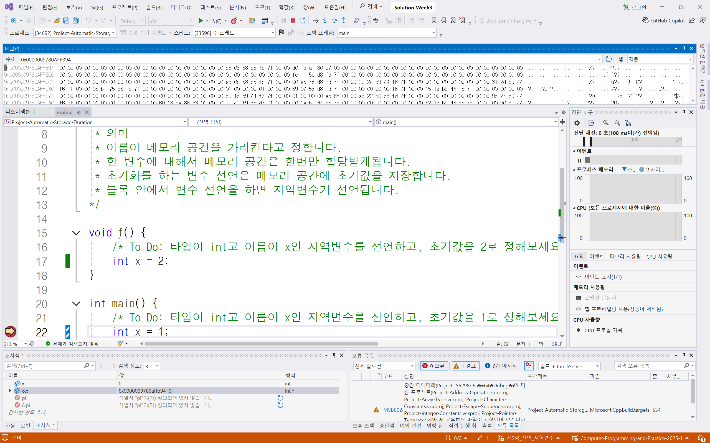
다음 줄로 이동하기

Slide 24
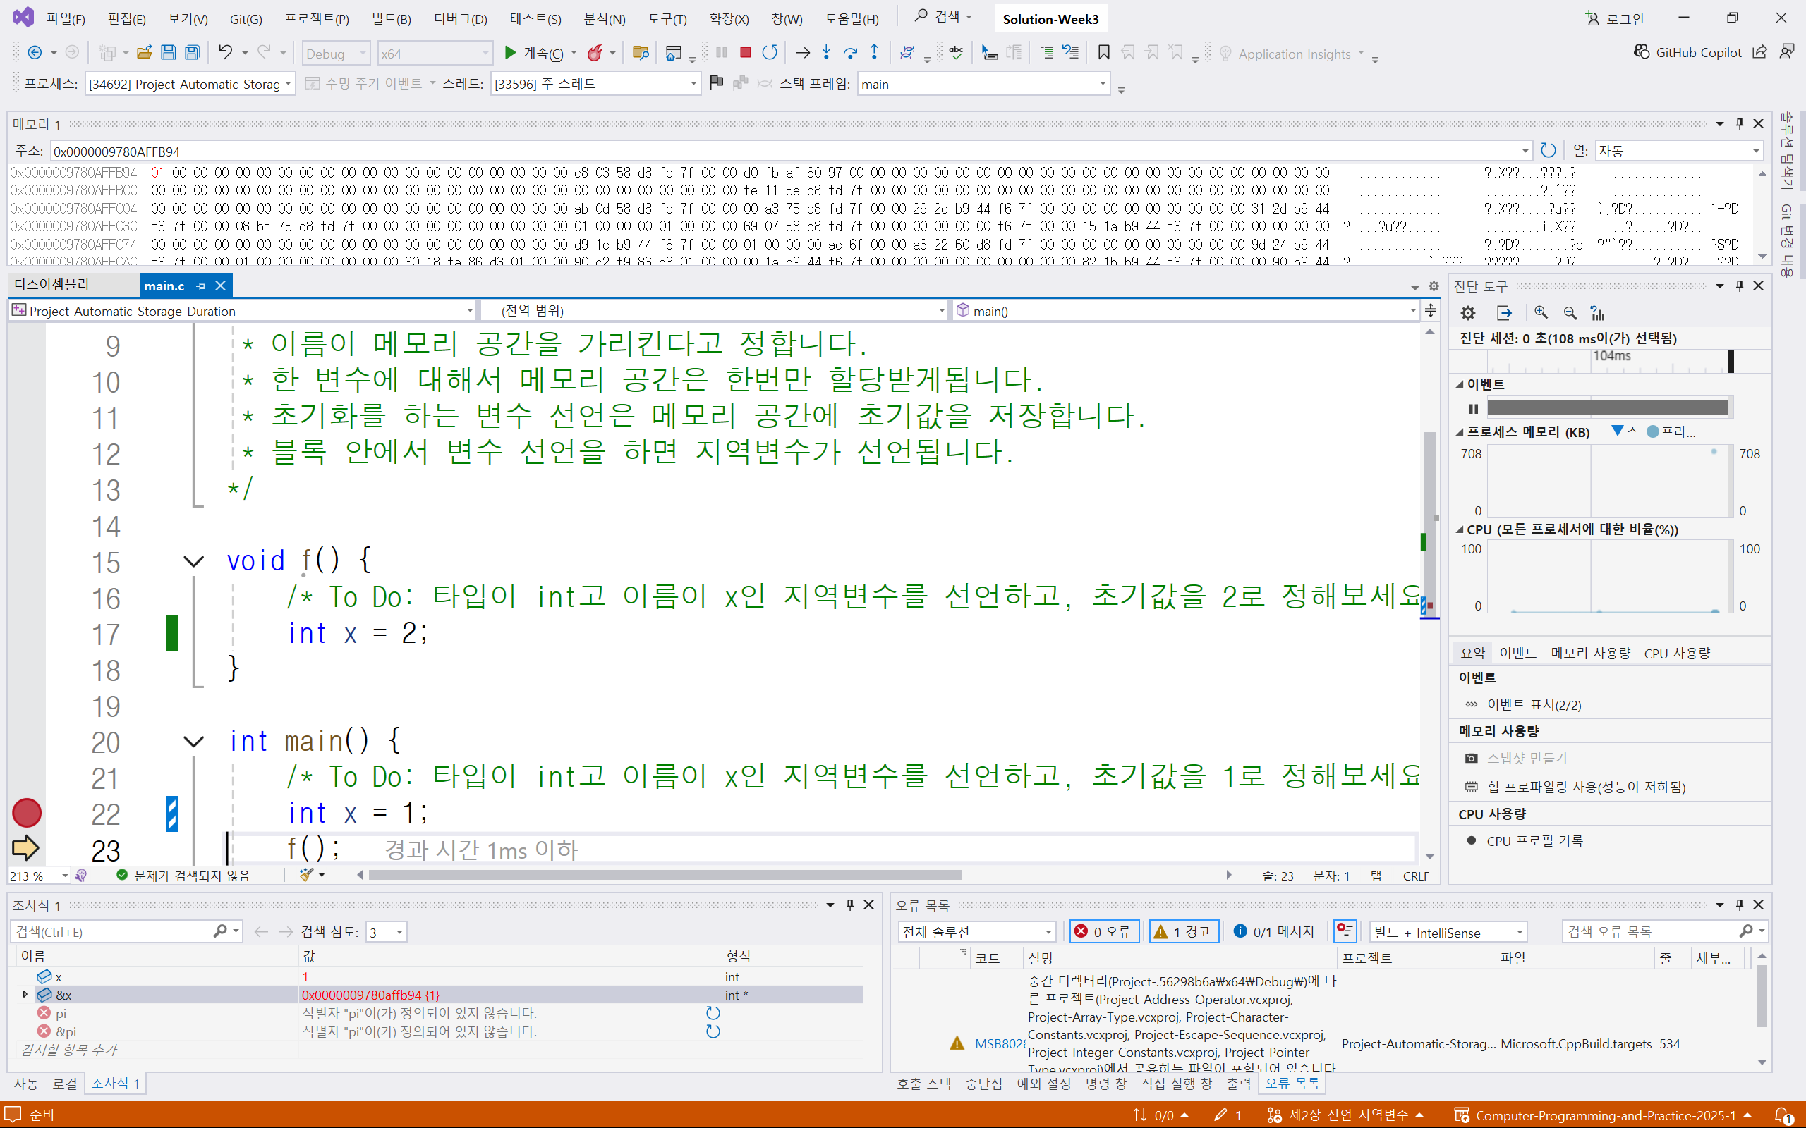
x의 값이 1로 초기화된것 확인

Slide 25
선언문 오른쪽 클릭

Slide 26
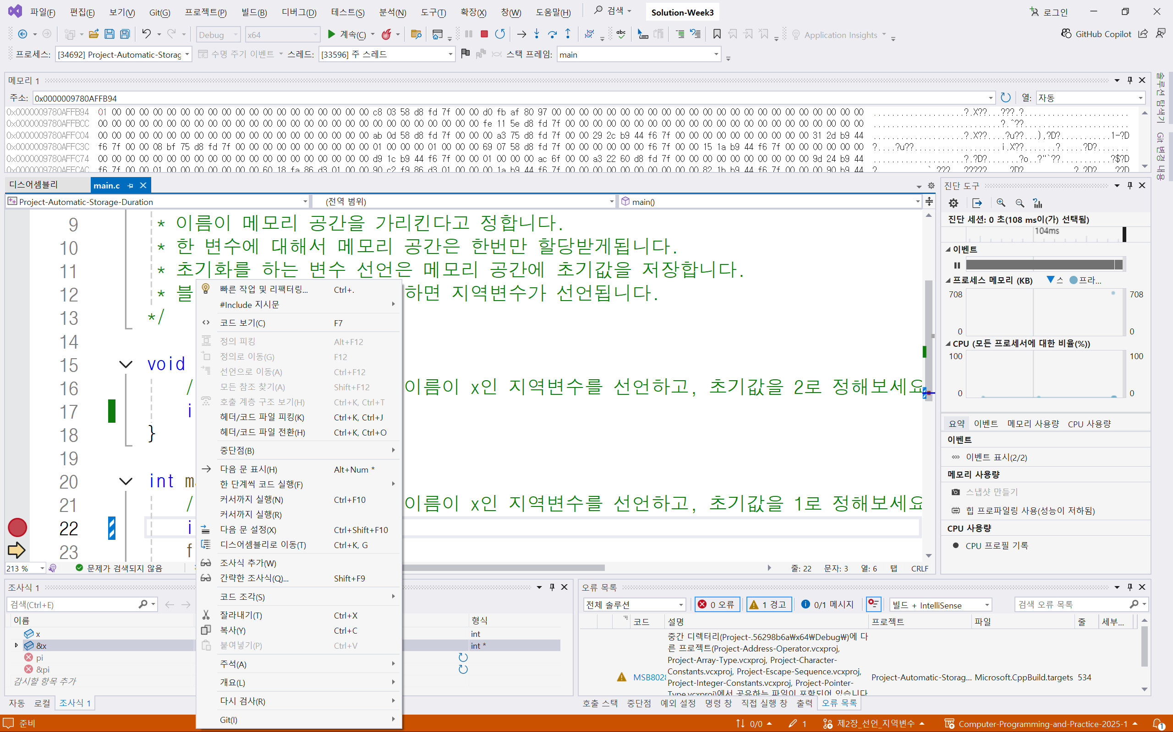
디스어셈블리로 이동 클릭

Slide 27
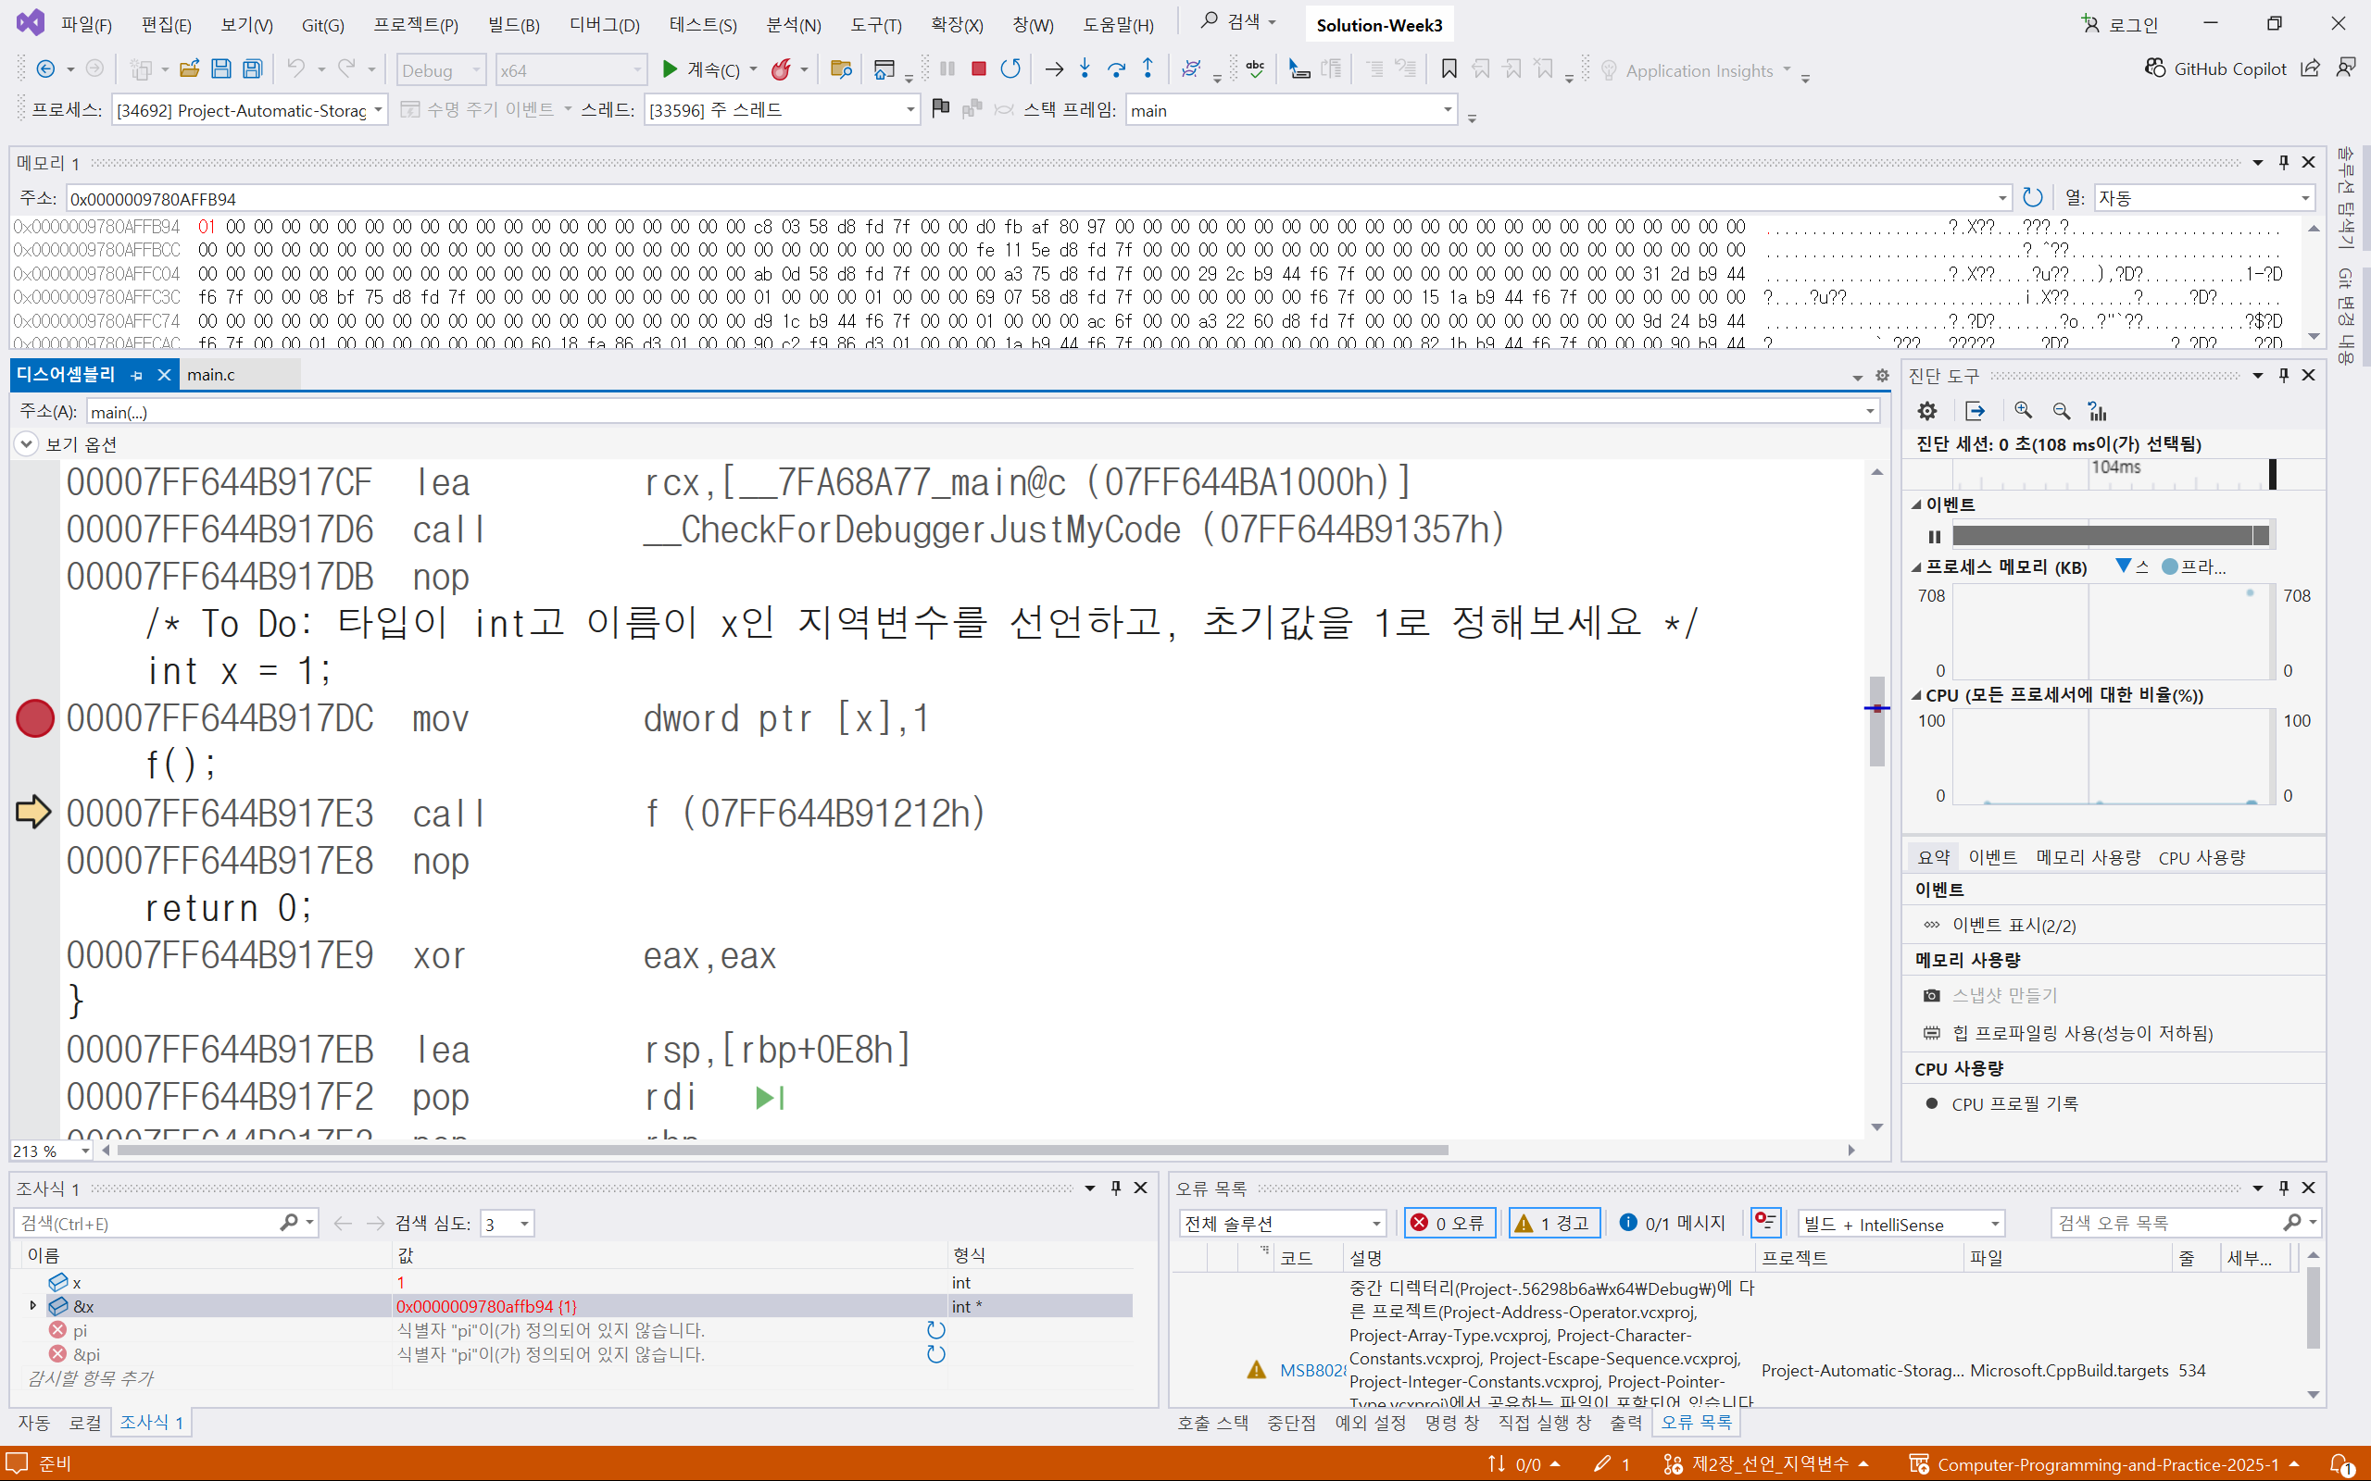
mov: 값을 설정하는 명령어
dword ptr [x]: 마이크로소프트 어셈블리에서
4byte 메모리 주소 x 의미
1: 저장할 값

Slide 28
오른쪽 클릭

Slide 29
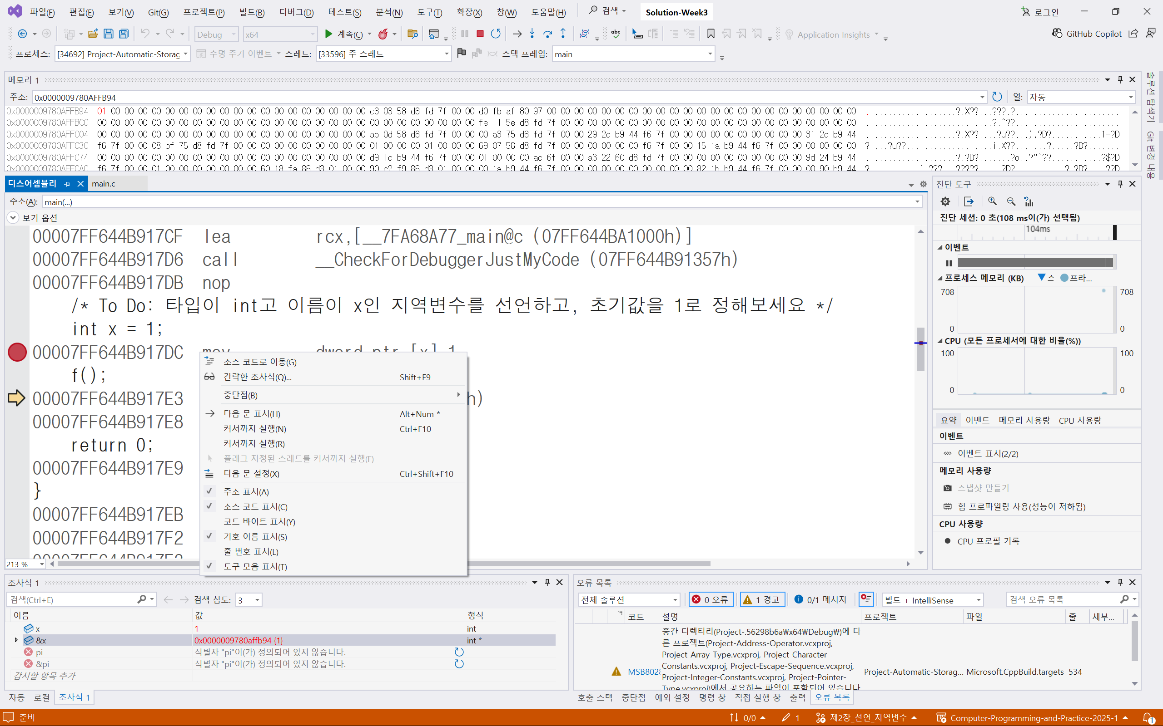
코드 바이트 표시 클릭

Slide 30
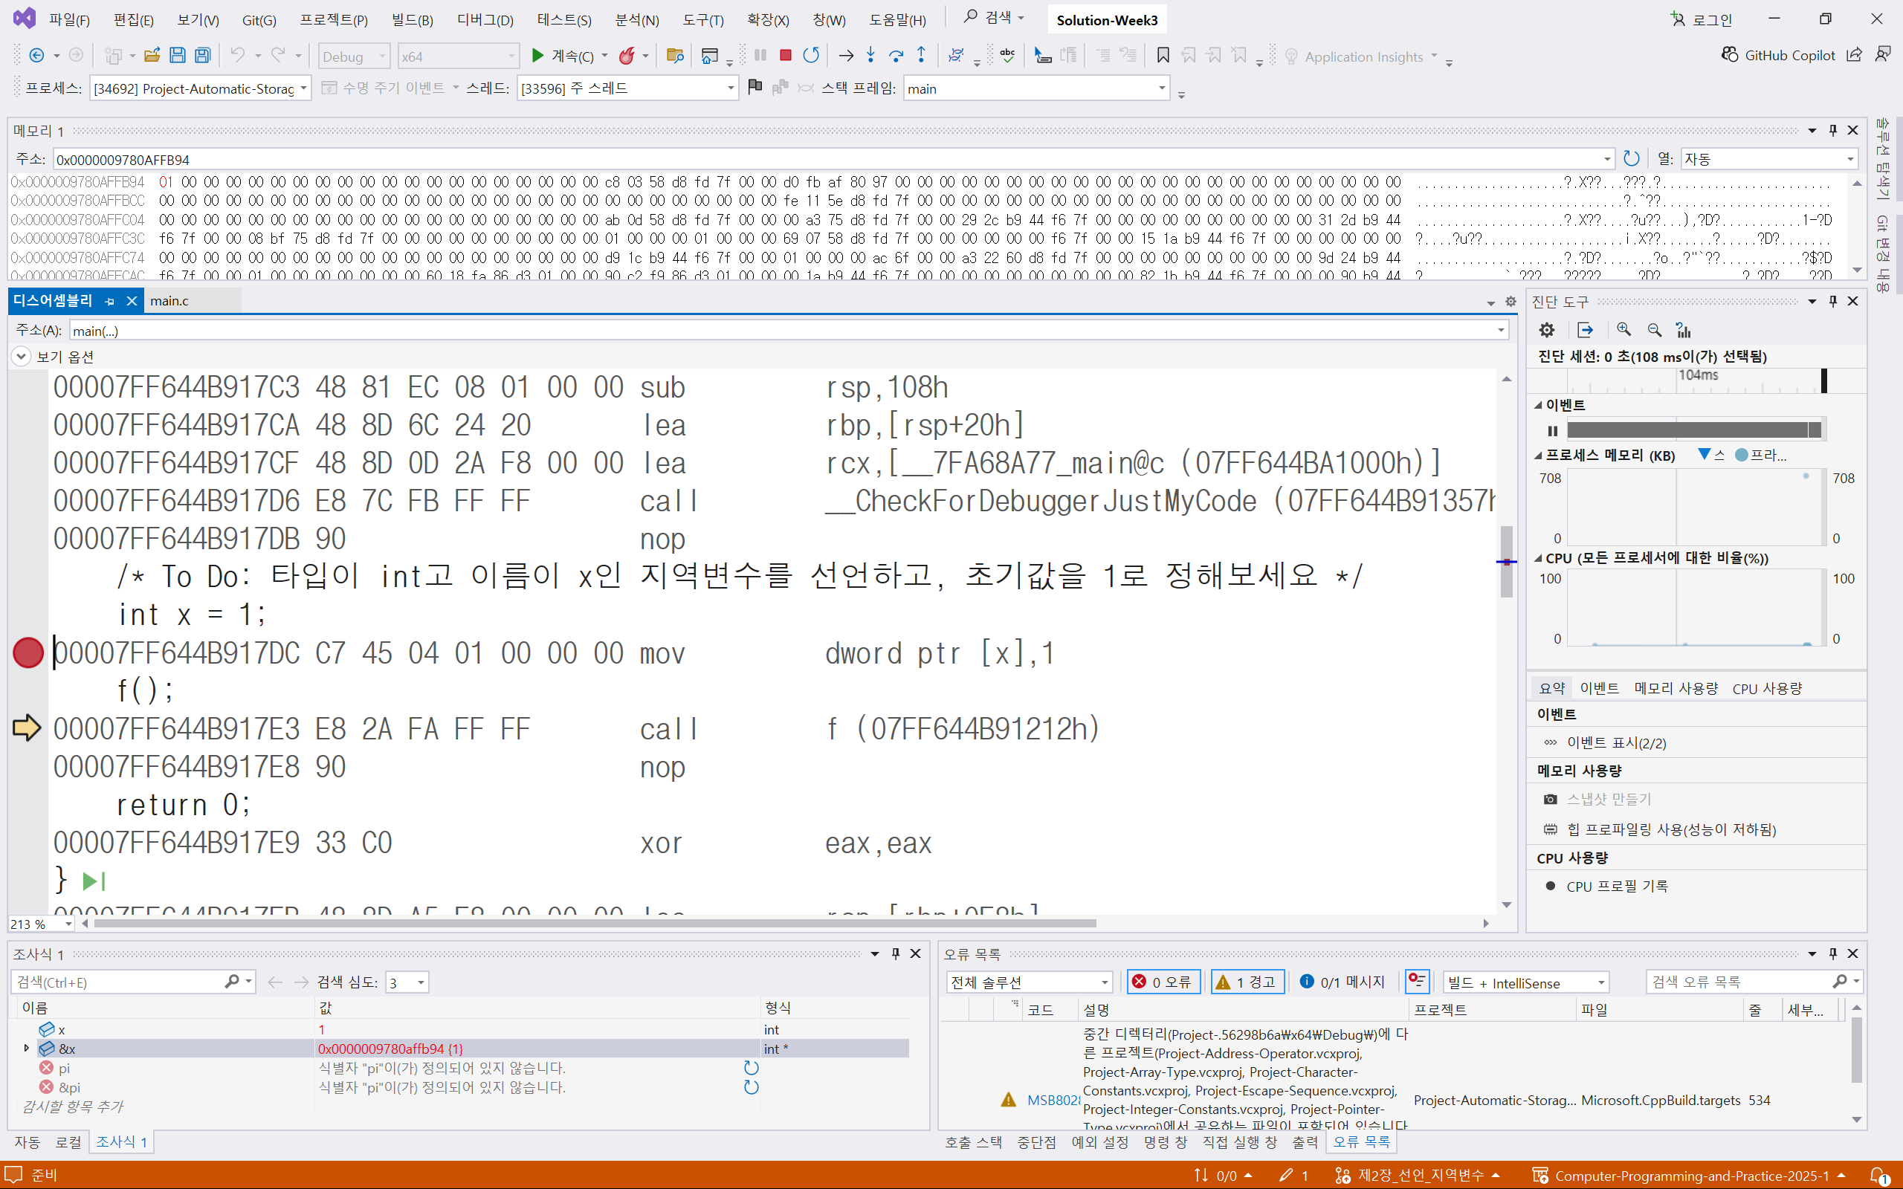
C7: mov로 상수 값을 메모리에 저장
45: RBP 레지스터 기준 상대 주소
04: 상대주소값
01 00 00 00: 저장할 값
Intel 64 ... Software Developer's Manual

Slide 31
pi 더블클릭

Slide 32
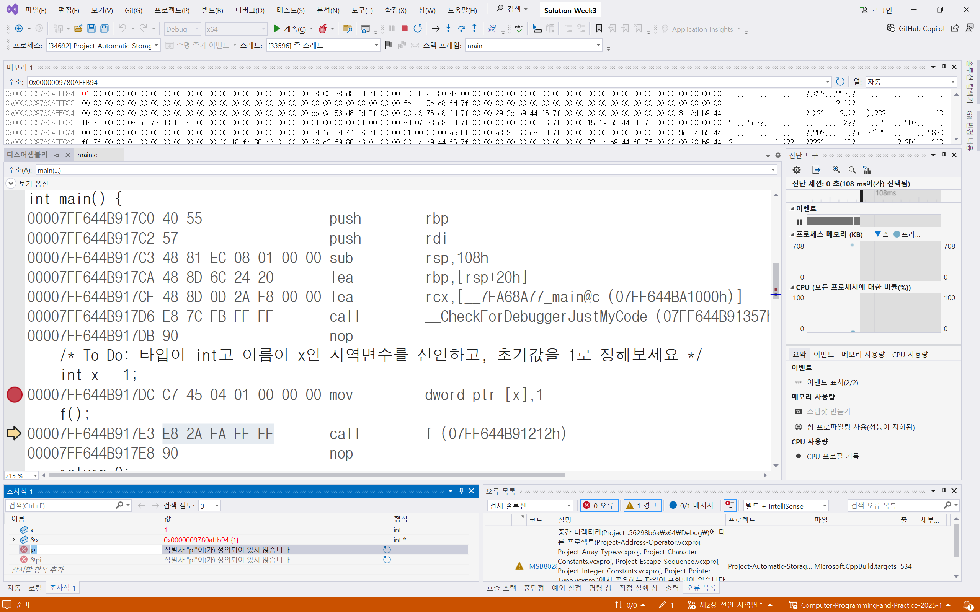
RBP 입력

Slide 33

엔터키 입력

Slide 34
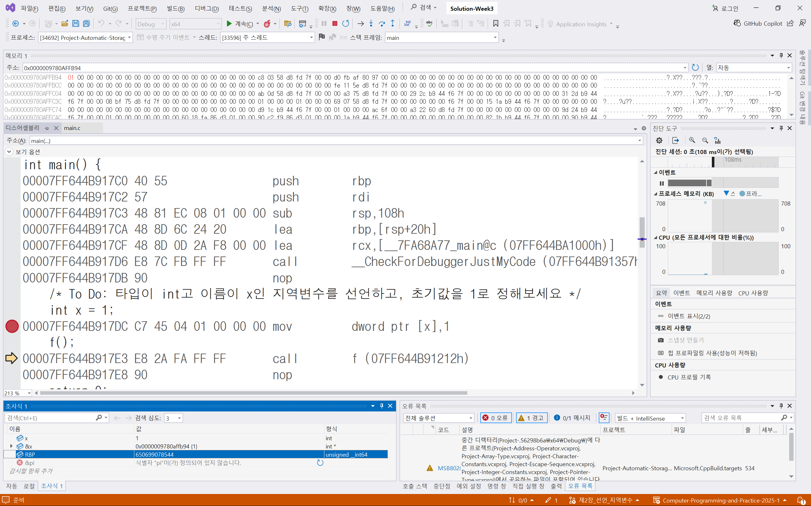
오른쪽 클릭

Slide 35
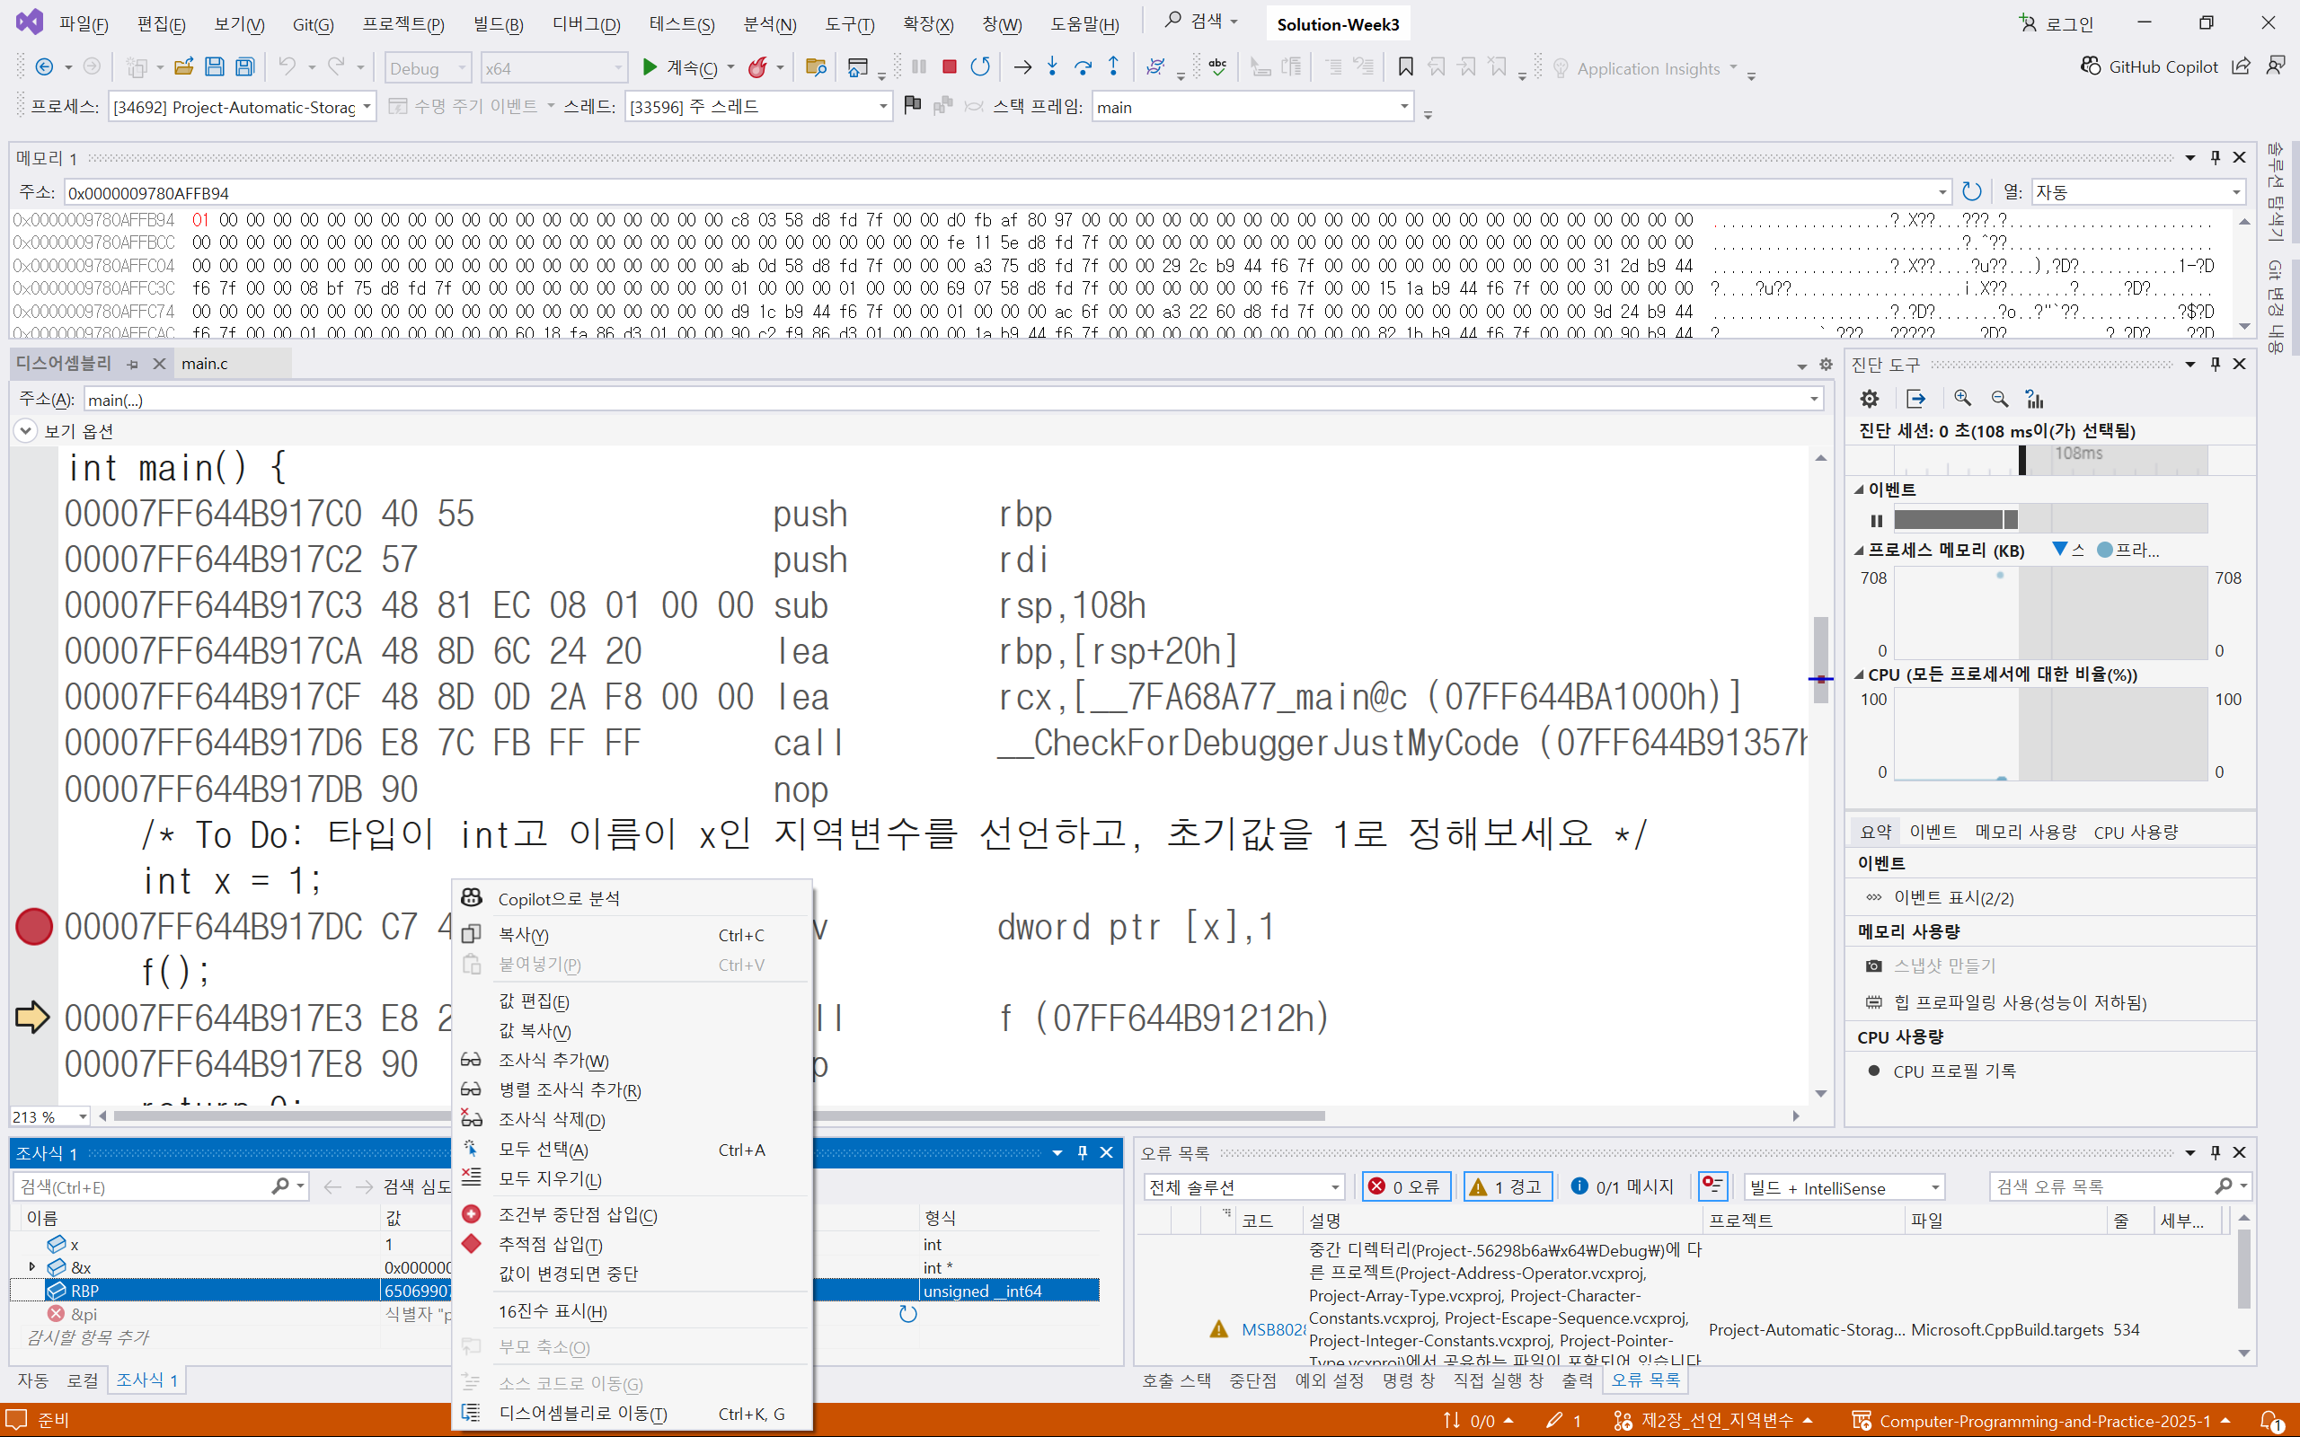
16진수 표시 클릭

Slide 36
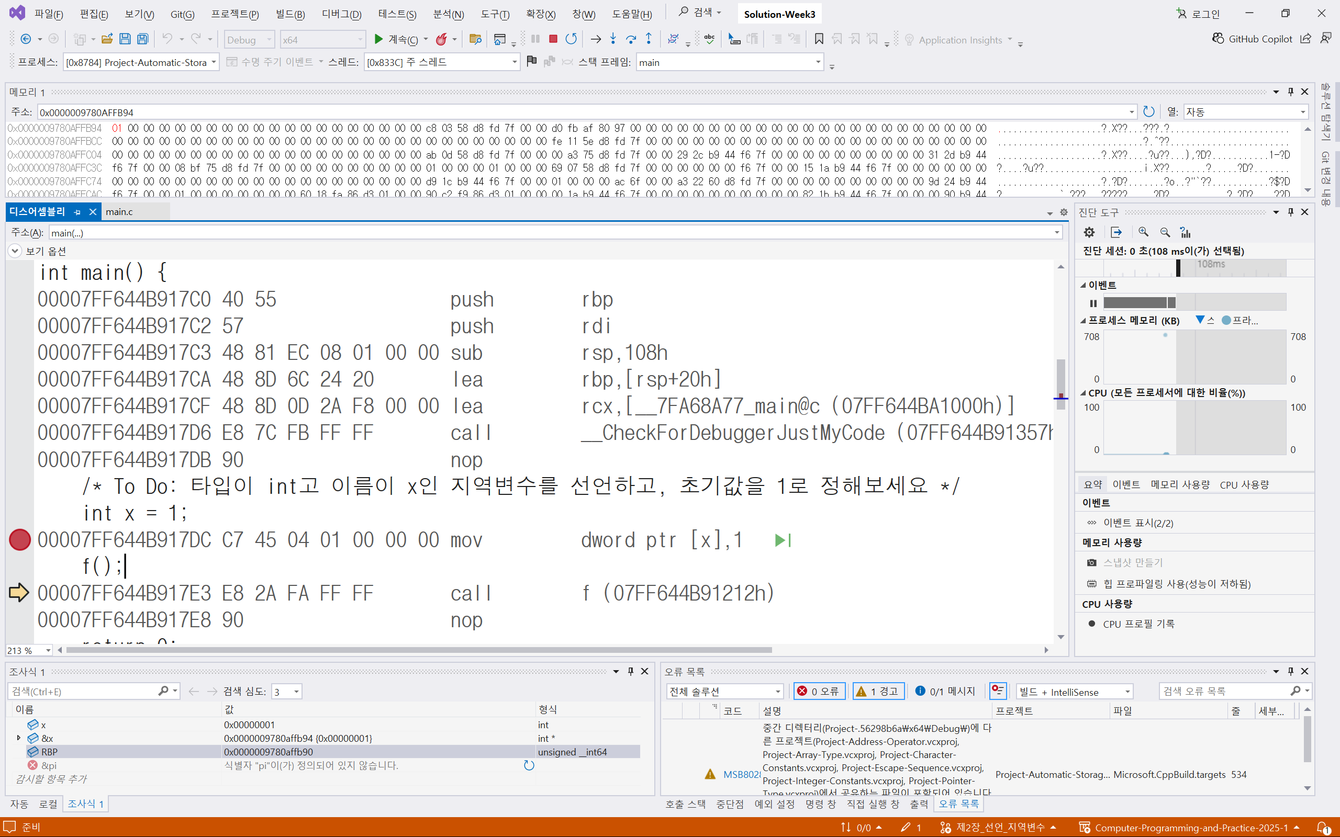
RBP의 값 + 4를 하면, &x와 같은 것을 확인

Slide 37
디버그 중단 버튼 클릭

Slide 38
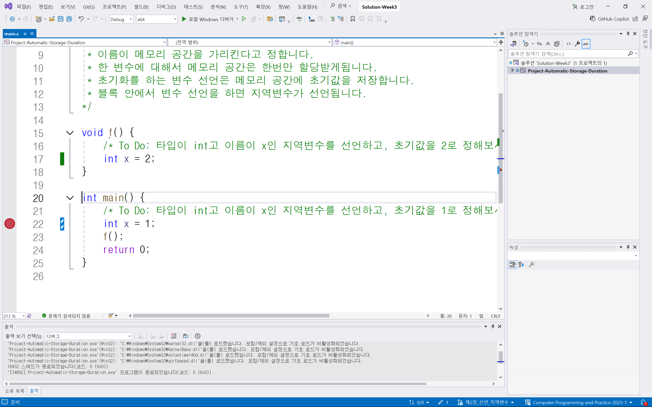
Github Desktop 창 띄우기

Slide 39
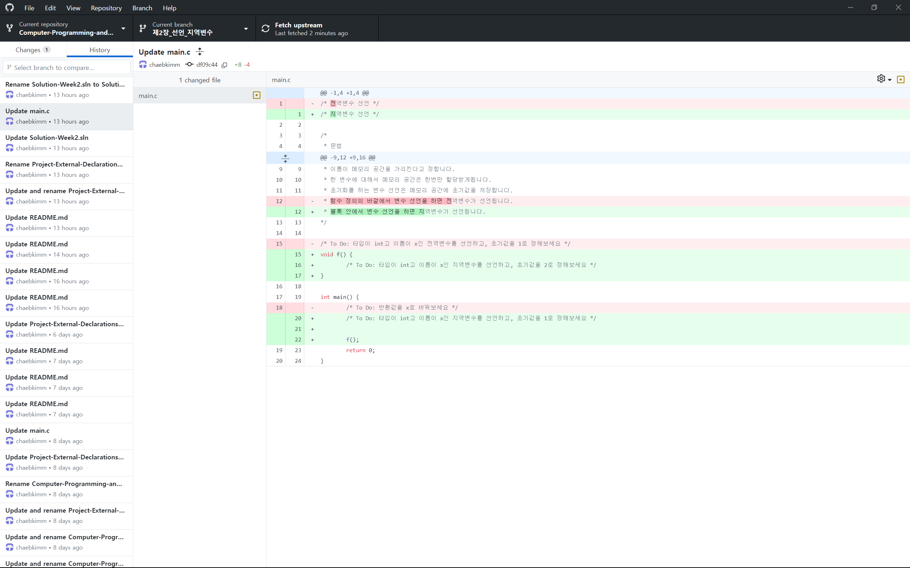
Changes 클릭

Slide 40
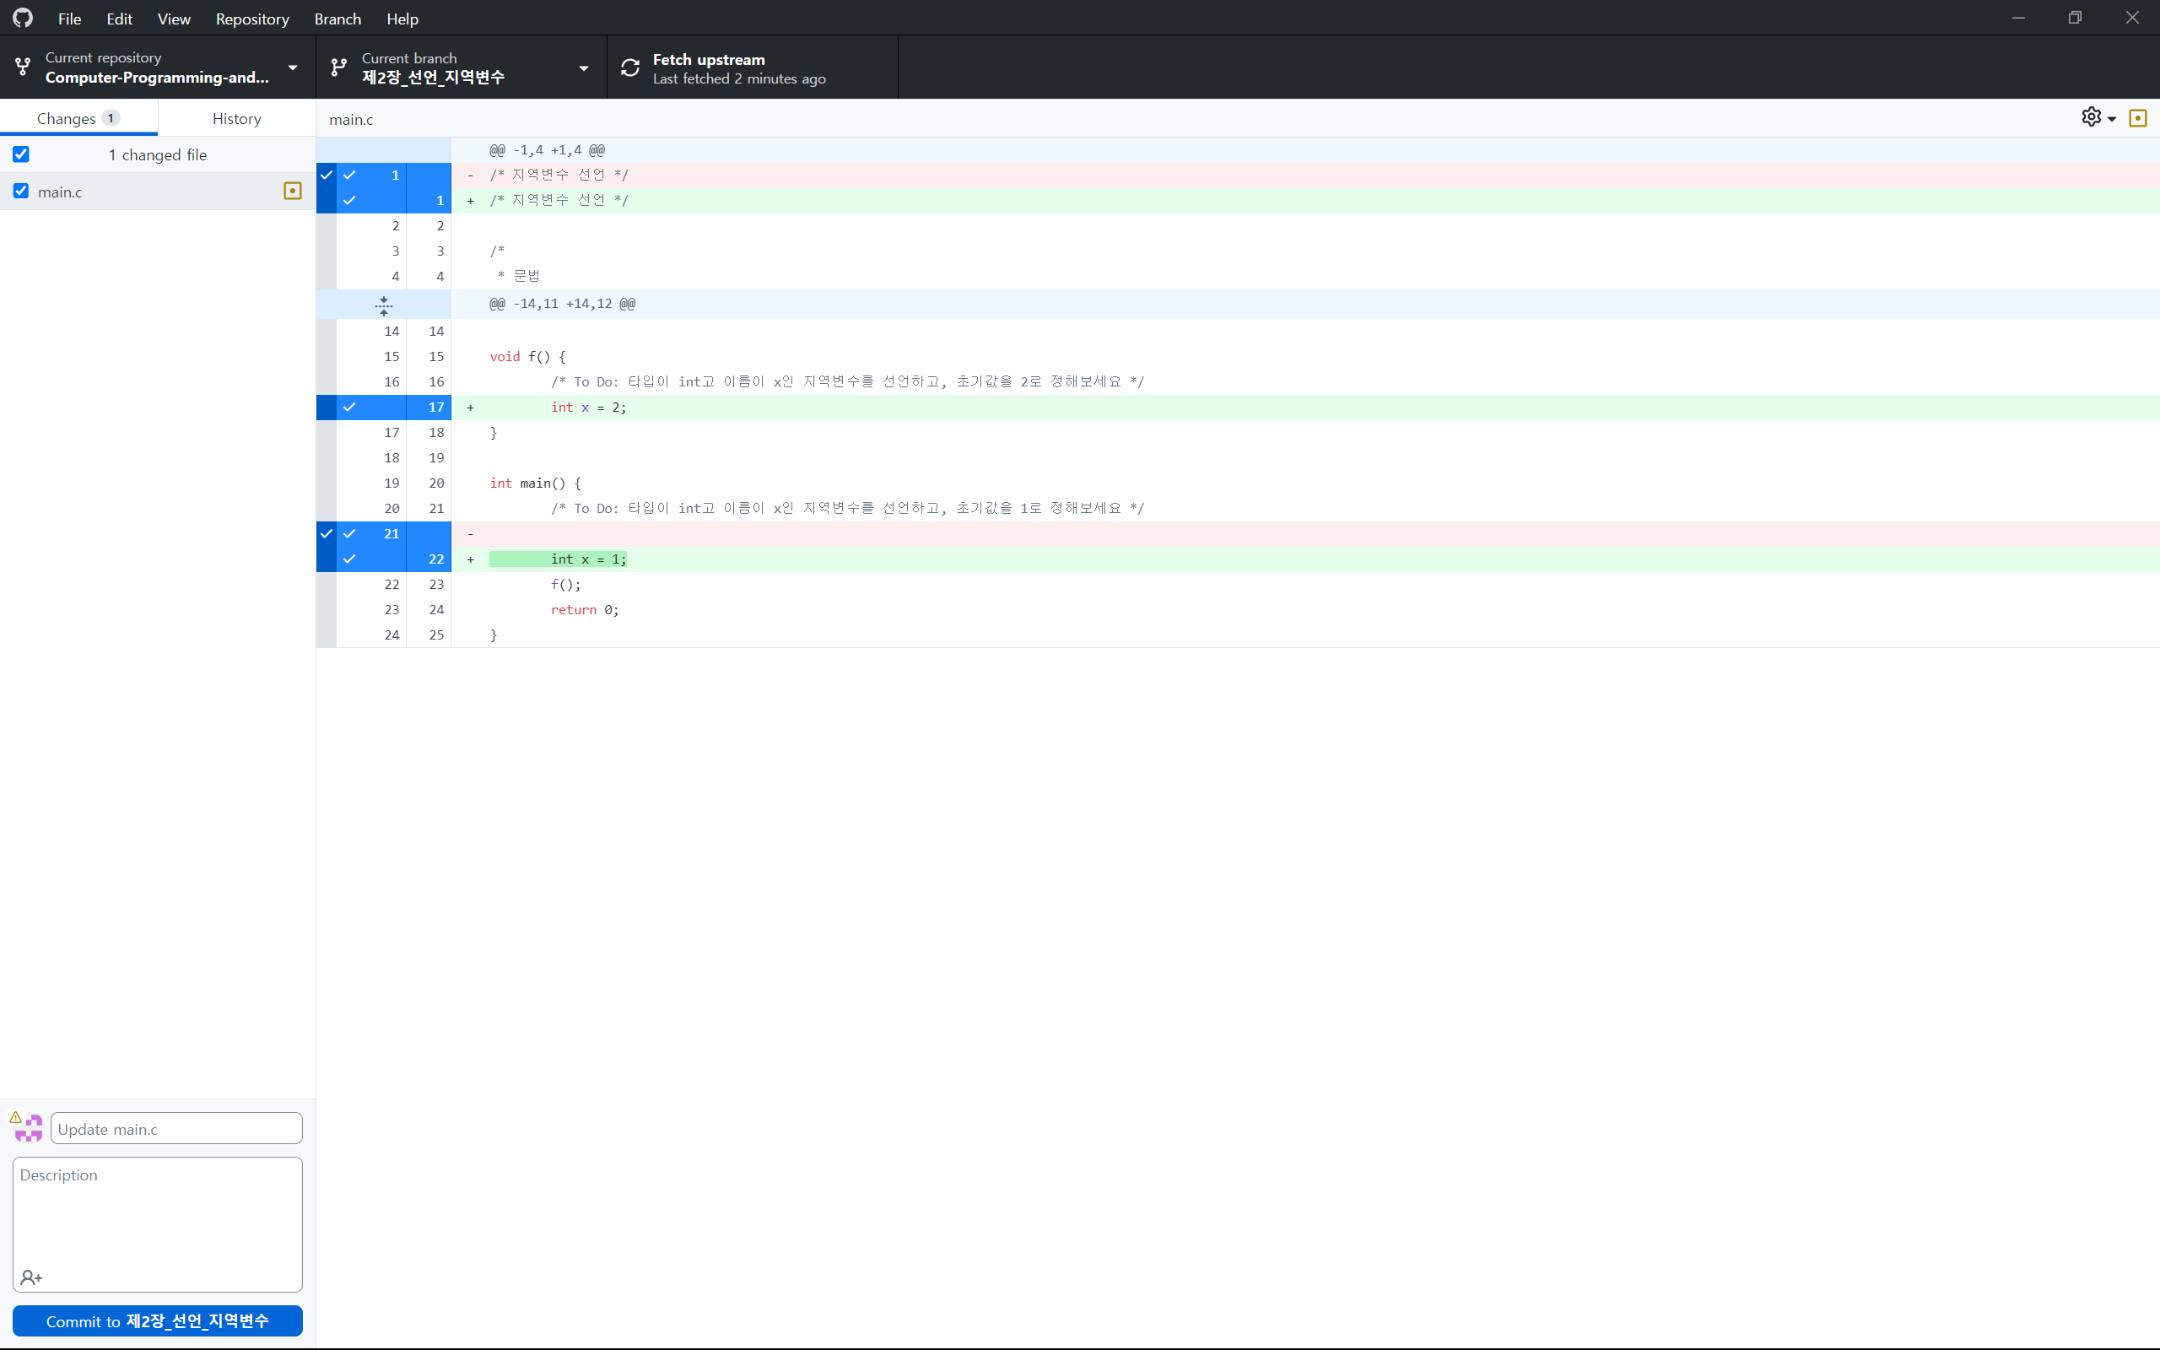
Commit 버튼 클릭

Slide 41
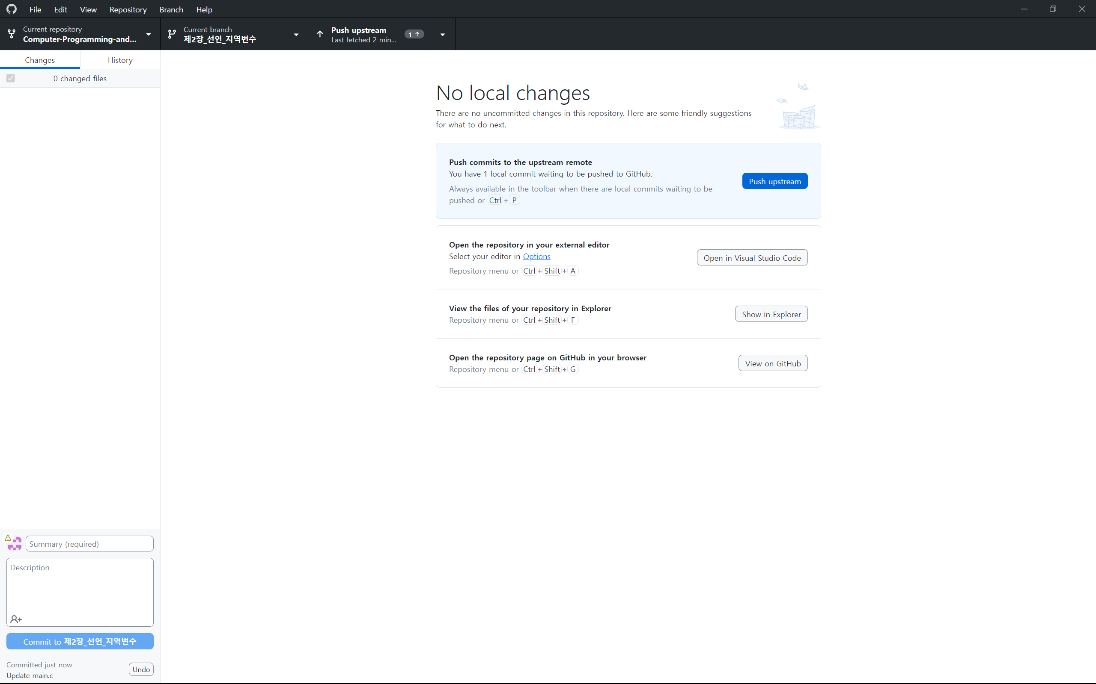
Current branch 클릭

Slide 42
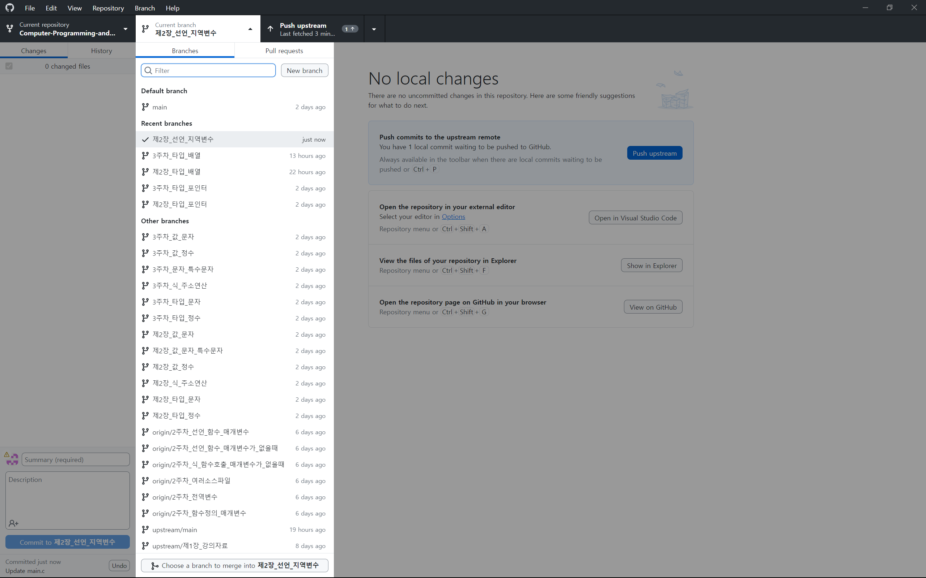
New branch 클릭

Slide 43
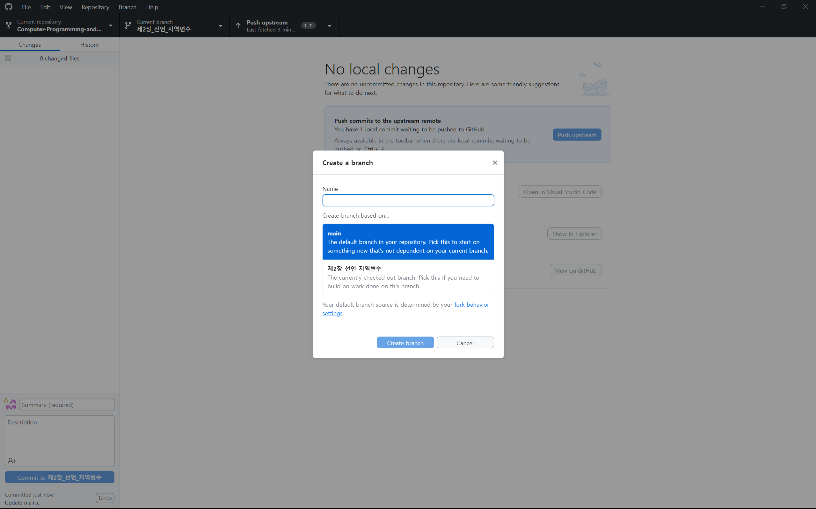
제2장_선언_지역변수 클릭

Slide 44

3주차_선언_지역변수 입력

Slide 45
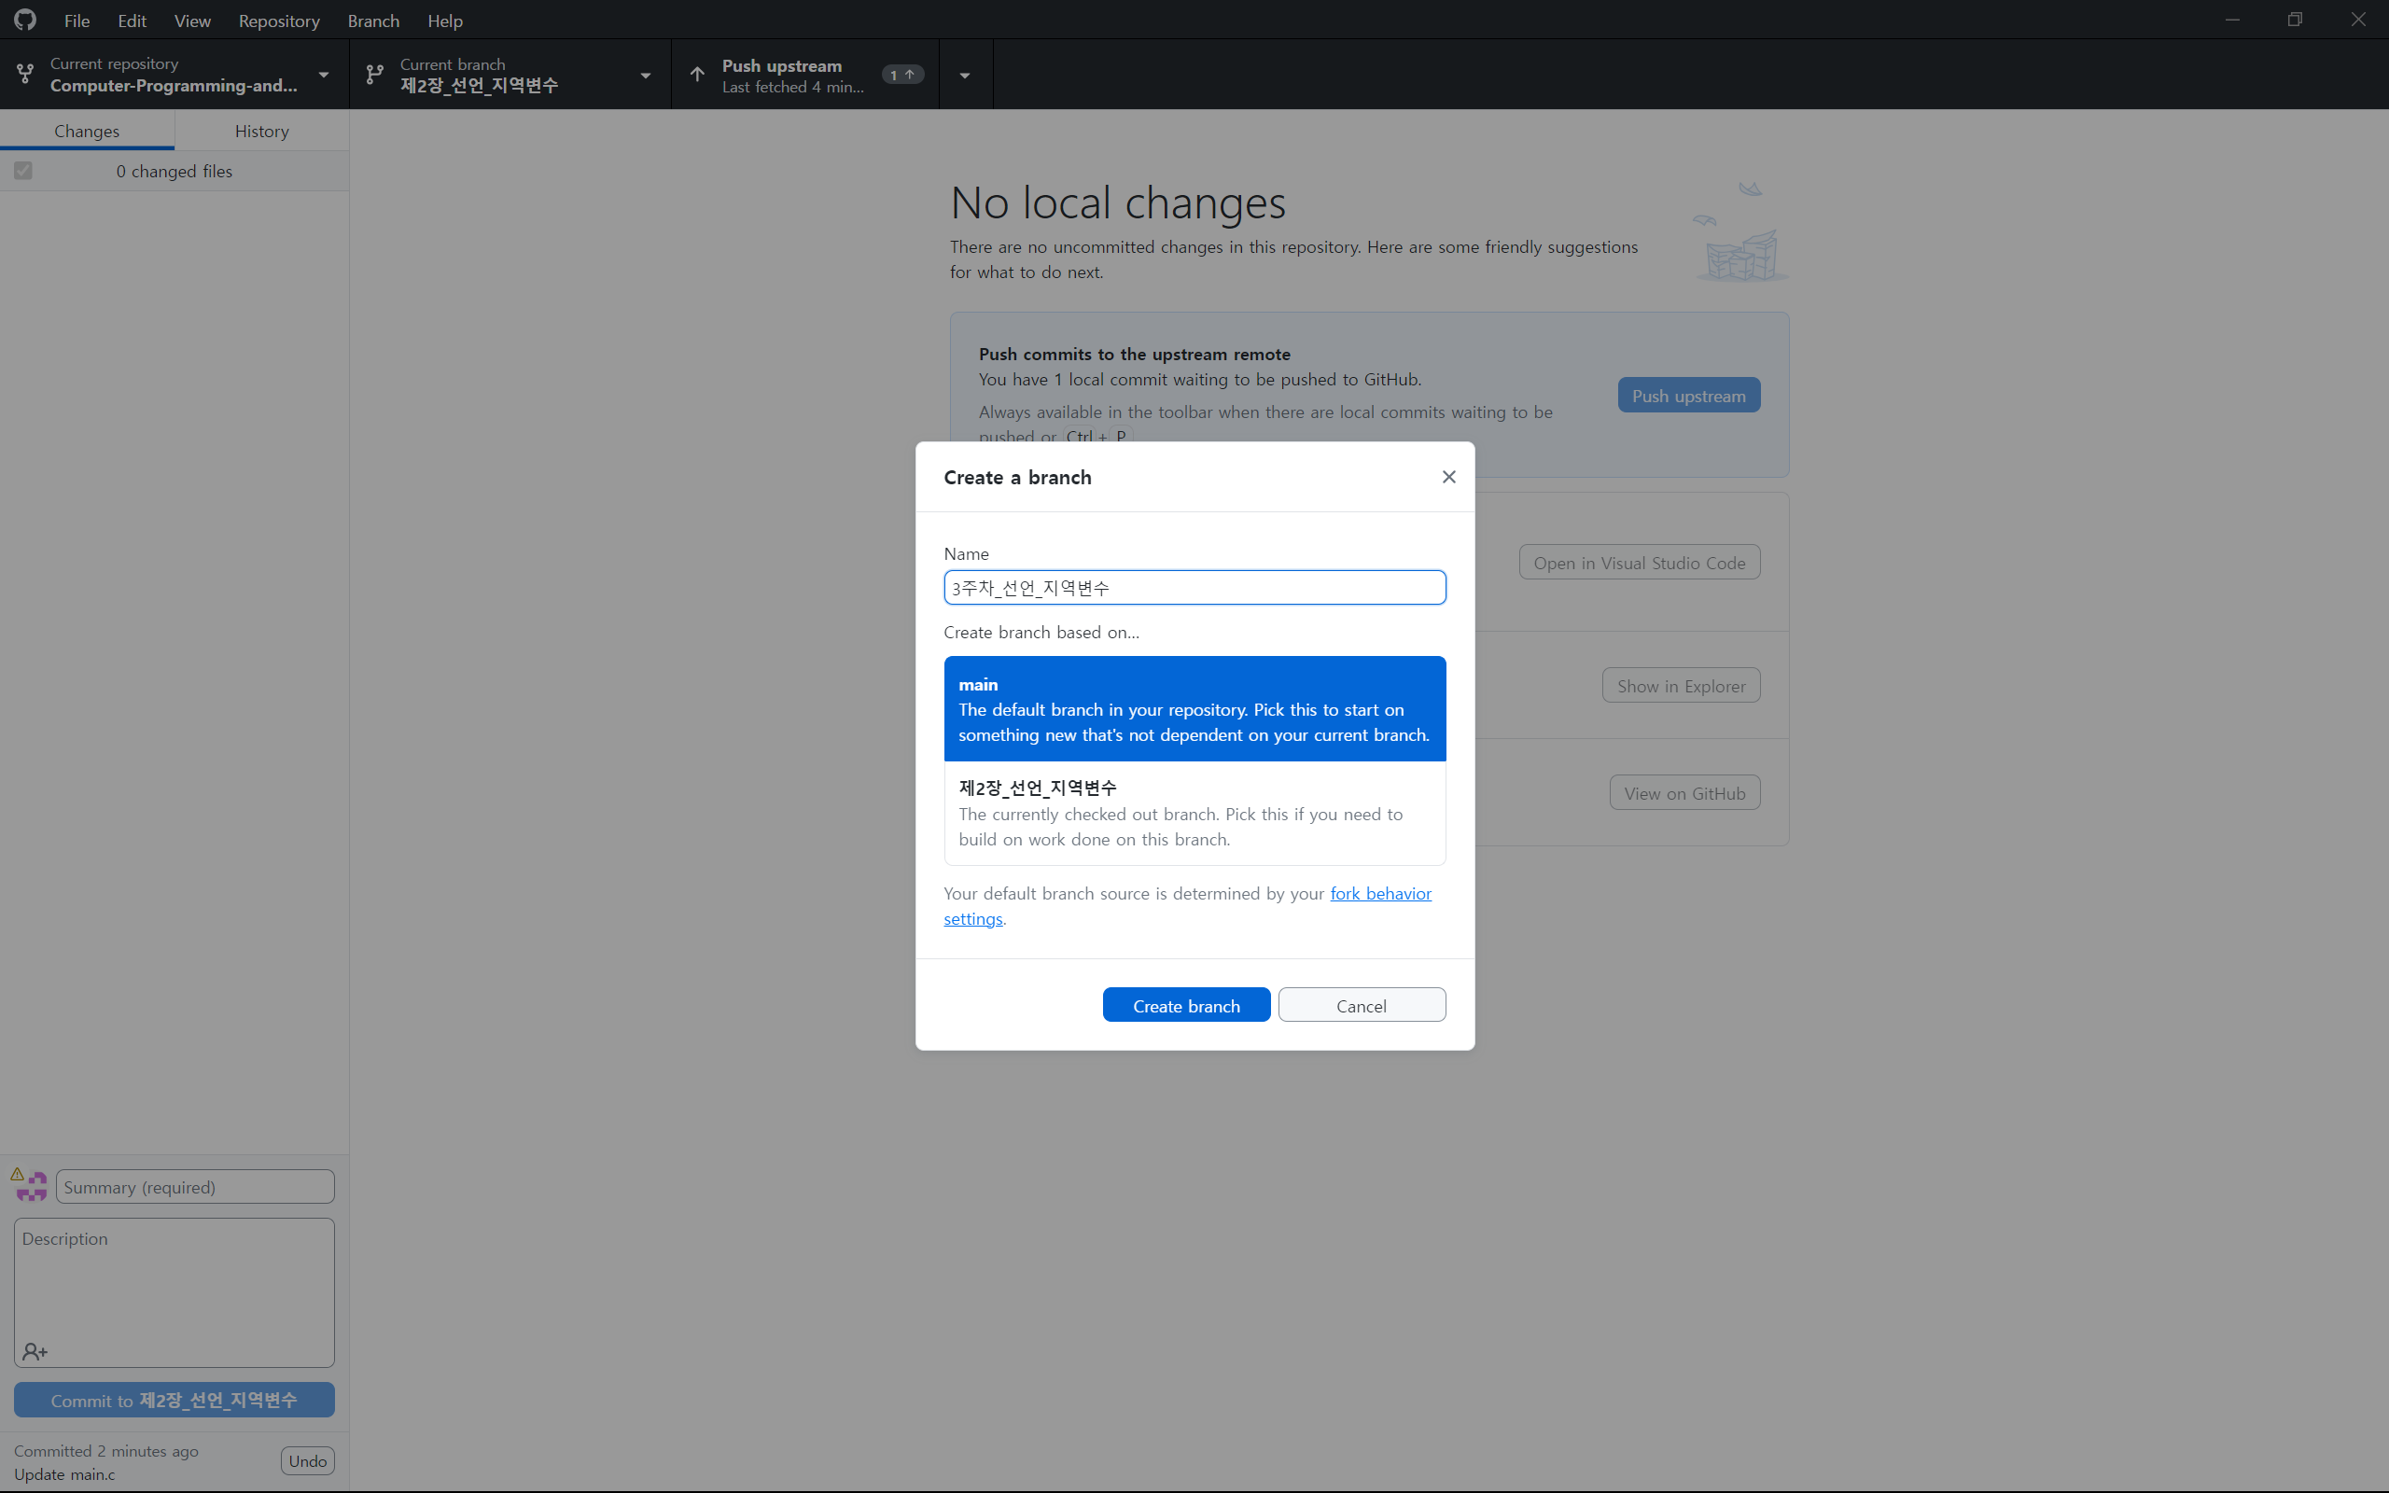
Create branch 클릭

Slide 46
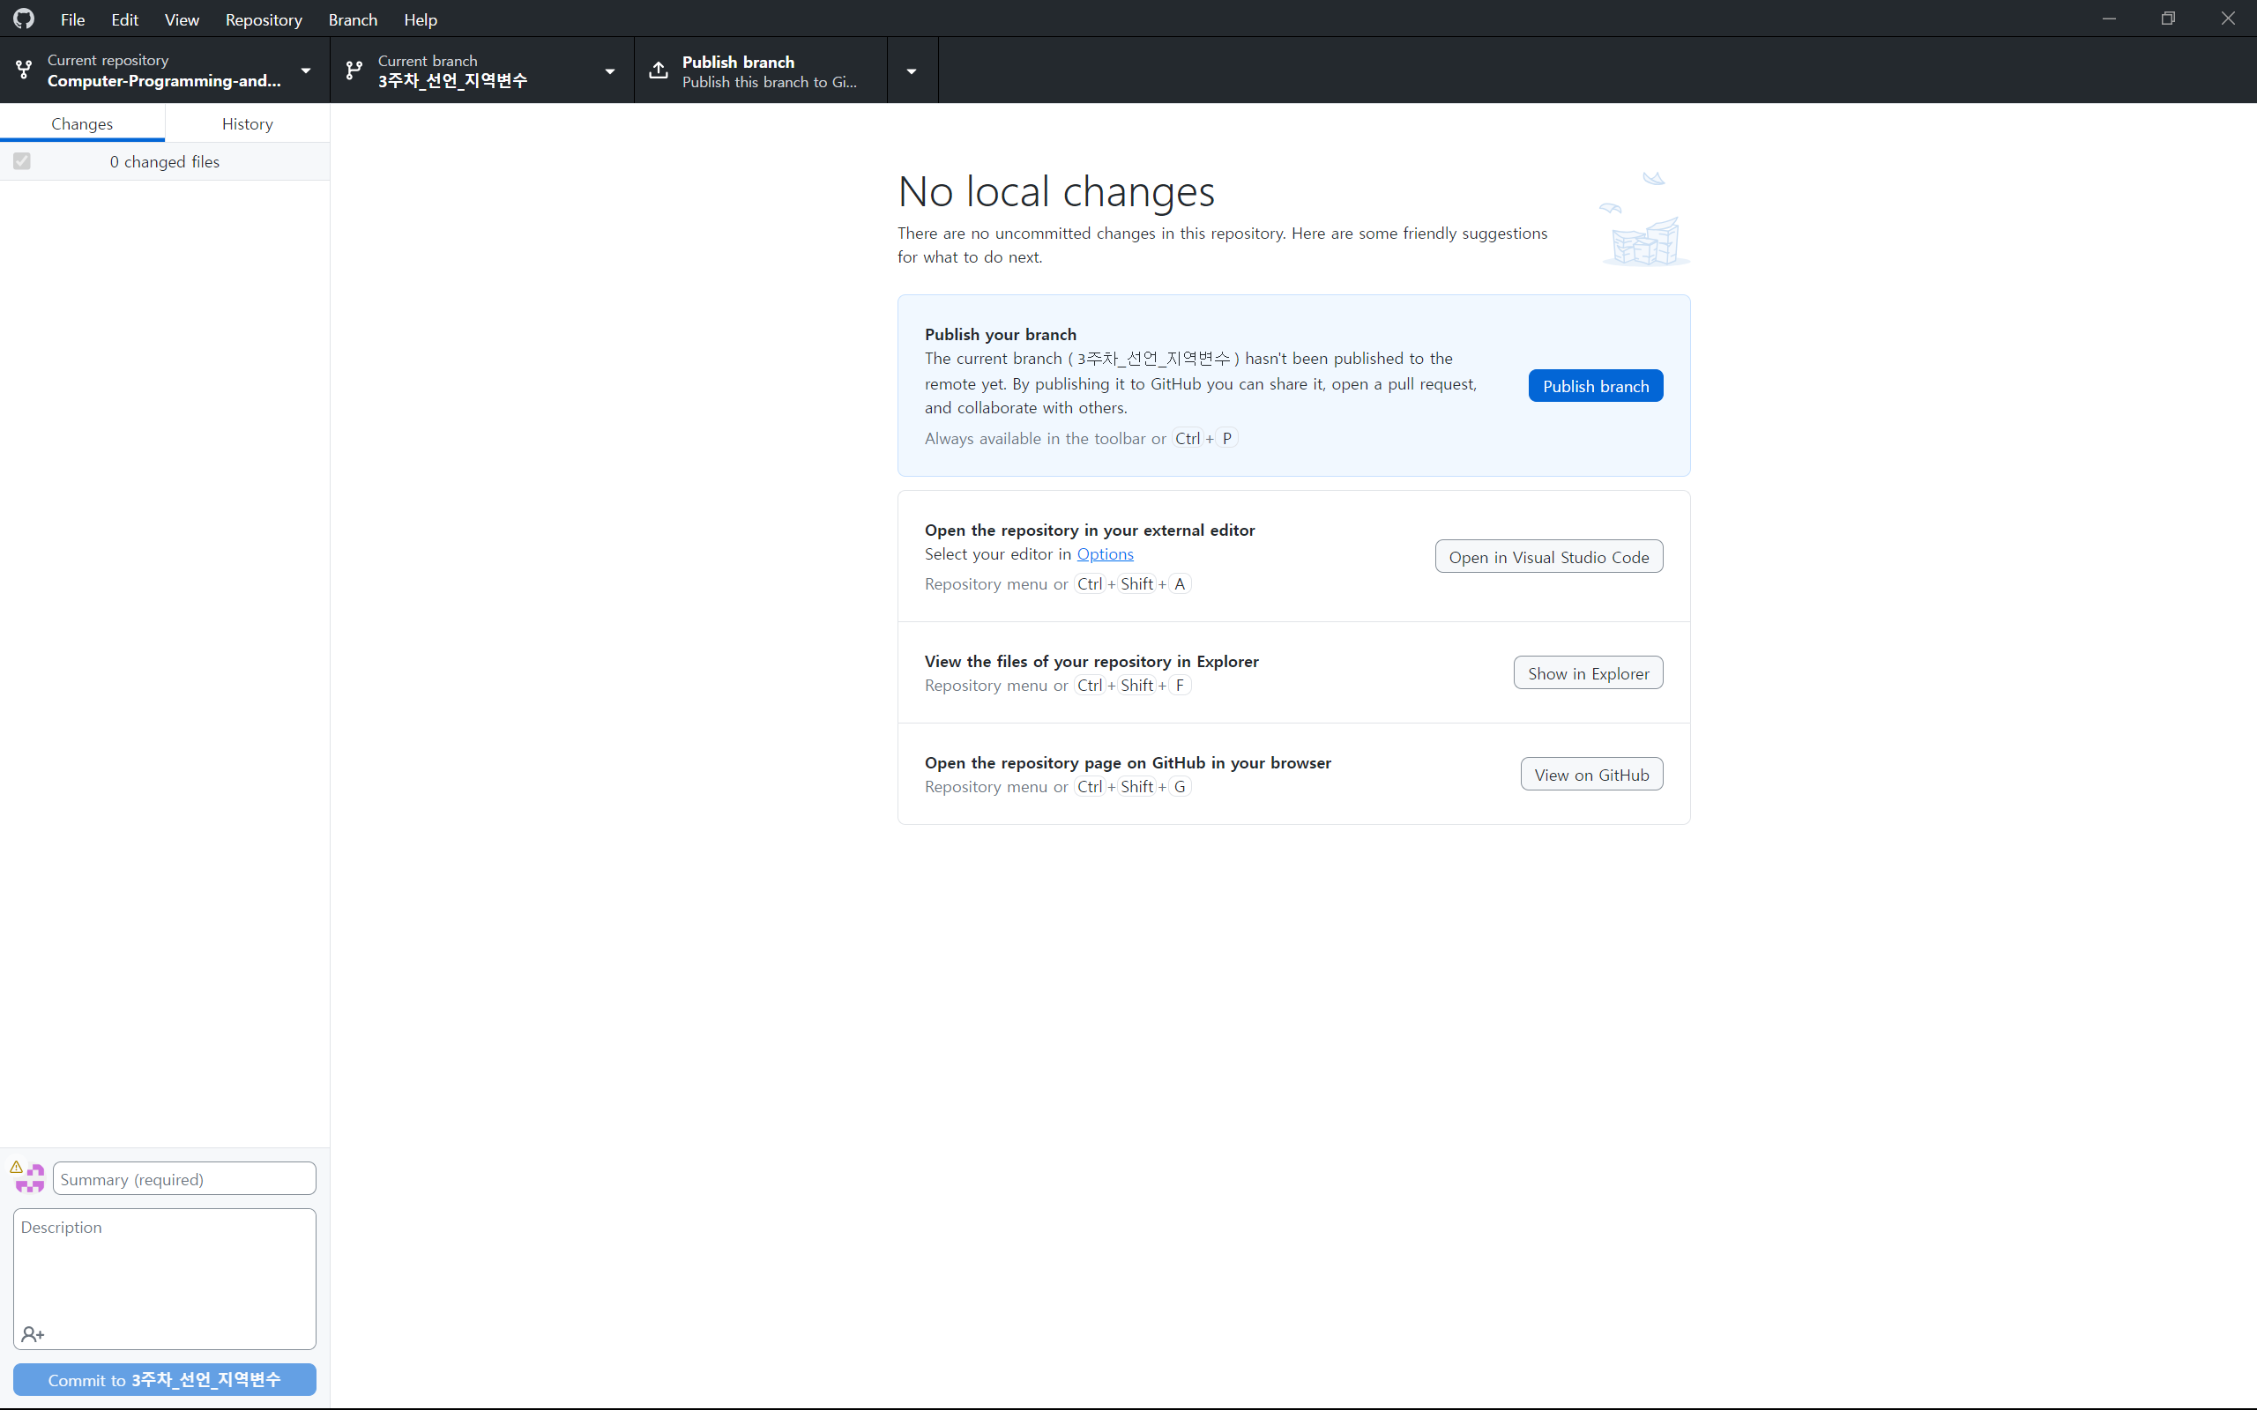
Publish branch 클릭

Slide 47

인터넷 브라우저 창으로 이동

Slide 48
새로고침 버튼 클릭

Slide 49

브랜치 클릭

Slide 50
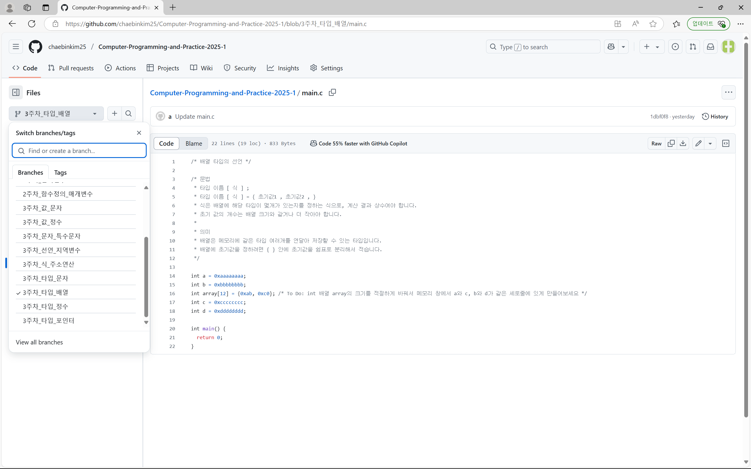
새로 만든 브랜치 클릭

Slide 51
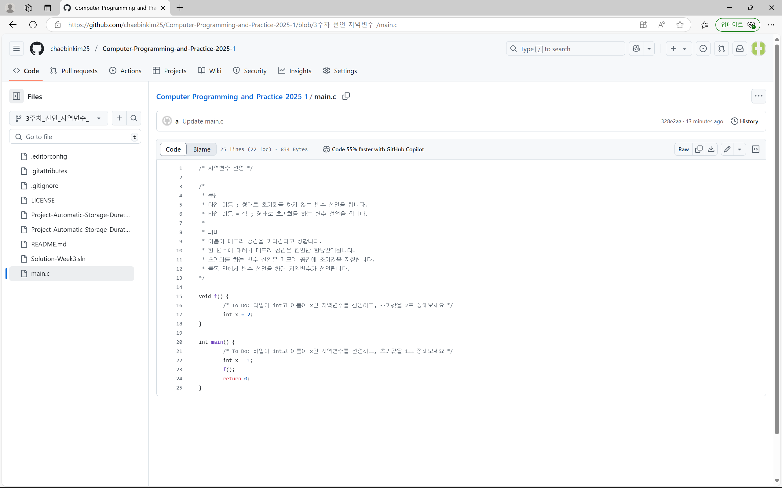
변경내용 확인

